Slide 1
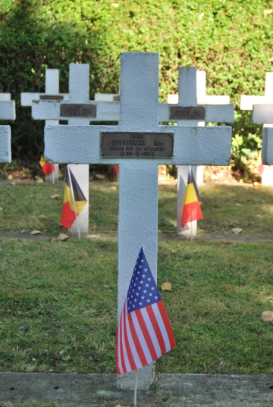
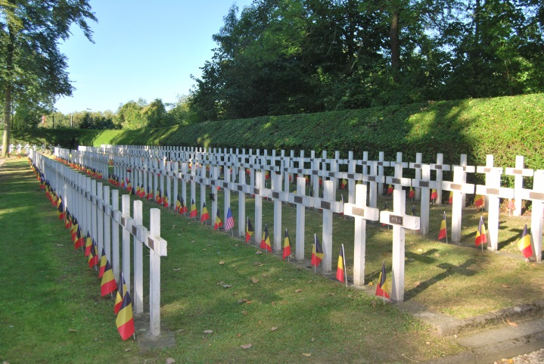
Enclos national des fusilles de la citadelle de liege
Asbl Roi Albert 1er
n° d’entreprise: 461 636 955
Utilisation et/ou Reproduction interdite sauf accord du rédacteur

Slide 2
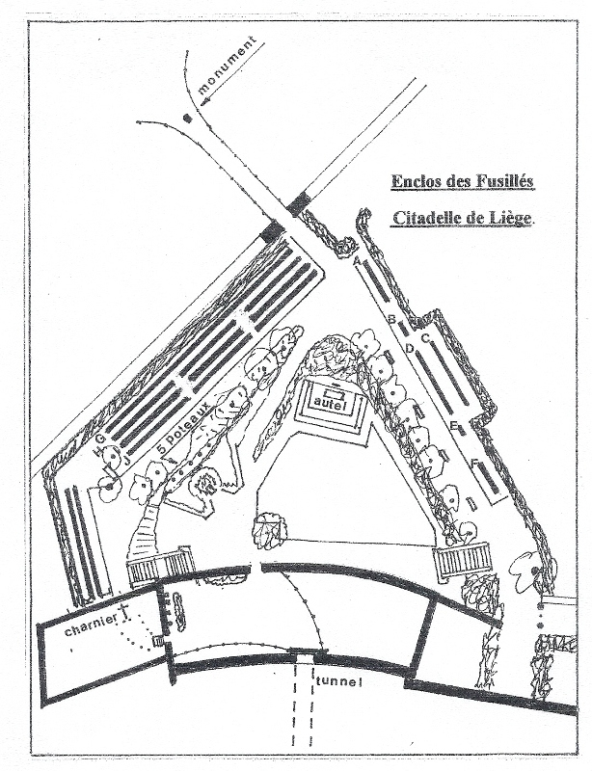











ALG
L
B
Entrée de l’Enclos
NL
E
PL
Rangées G, H, I, J
Rangées A F
Plan
de l’Enclos National
des Fusillés de la Citadelle de Liège
Cette photo a été extraite du site de « Bel-memorial.be »
USA
RU
F
SRB
I
Rangées K et L

Slide 3
Recensement des Héros fusillés en 1940-1945
Cette présentation donne au lecteur la possibilité de visualiser l’héroïsme de ces civils tombés au champ d’honneur pour avoir défendu leur pays contre l’envahisseur allemand.
Pour les codes: L01 signifie « rangée L – première tombe » - 2578 signifie le n° de dossier allemand.
Les rangées « A F, K et L » contiennent encore les corps des fusillés.
Les rangées « G J », les corps sont absents.
Puisse le lecteur avoir une pensée émue pour tous ces héros.
Contact: Michel CAILLET, Rue Branche Planchard, 104 à B-4000 – LIEGE
T/F: 04 – 246 22 61 - P: 0474 – 119 185 - C: michelcaillet1949@gmail.com

Slide 4
REMERCIEMENTS
Ce travail de fourmi de plusieurs mois va permettre ci-dessous de vous présenter cette projection la plus précise possible. A sa lecture, vous constaterez qu’il manque encore nombre d’éléments pour qu’elle soit vraiment complète. Nous continuerons donc à faire des recherches. Si nous sommes parvenus à un tel résultat, c’est grâce aux nombreuses recherches sur internet et aux renseignements fournis.
Les premiers remerciements vont au site web « Bel-memorial.be » qui a recensé depuis longtemps les héros fusillés.
Les remerciements vont également au Colonel e.r. Joseph Linsmeau, Vice-Président de la Fondation de l’Armée Secrète qui a compulsé ses archives personnelles.
Nous remercions le Colonel IMM e.r. Fernand Gérard, qui nous a fourni le listing allemand des fusillés.
Nos remerciements, chaleureux et sincères, vont aussi au Commandant Eric Niederprum, ancien Chef de la sous-section Notariat à la Direction Générale des Ressources Humaines de la Défense et à son équipe, qui ont corrigé durant plusieurs mois, ligne par ligne, le fichier base.
Nous remercions également le Père Michel Lixon pour son incroyable travail de fourmi, qui a recherché les familles des fusillés et a obtenu de précieux renseignements.
Nous remercions également et très sincèrement toutes les autorités, belges et étrangères, et toutes les personnes qui nous ont permis de compléter nos dias.
Sans cette collaboration de tous les instants, nous n’aurions pu arriver à un tel résultat. Soyez toutes et tous remerciés.
Michel CAILLET

Slide 5
LES GROUPES DE RESISTANCE
A.B.R.: Armée Belge Reconstituée. Créée à la capitulation. Au départ issu de militaires
http://fr.wikipedia.org/wiki/Robert_Lentz
A.L.: Armée de la Libération. Créée à Liège fin 1940 par Antoine Delfosse. De tendance catholique
http://fr.wikipedia.org/wiki/Arm%C3%A9e_de_la_Lib%C3%A9ration_(Belgique)
A.N.R.C.F.: Résistants du Chemin de Fer
A.S.: Armée secrète. Réunion de 2 groupements « L.B. » et « A.B.R. » le 1/6/1944
http://www.sgl-fas.be/?lang=fr
D: Service D. petit groupe fondé en juillet 1940 par Joseph Joset, spécialisé dans la récupération des lettres de dénonciations
http://fr.wikipedia.org/wiki/Service_D
F.I.: Front de l’Indépendance. Créé en mars 1941. De tendance communiste
http://fr.wikipedia.org/wiki/Front_de_l'Ind%C3%A9pendance

Slide 6
LES GROUPES DE RESISTANCE
G (Groupe): Groupe Général de Sabotage. Créé en janvier 1942 à l’U.L.B. par Jean Burgers. De tendance libre examen
http://fr.wikipedia.org/wiki/Groupe_G
INSOUMIS (Les): Journal clandestin puis groupe de résistance. Créé en mars 1941 par Georges Némegaire
http://fr.wikipedia.org/wiki/Insoumis_(r%C3%A9sistance)
L.B.: Légion Belge. Créée à la capitulation. Fusionna avec l’ABR pour former l’A.S.
http://fr.wikipedia.org/wiki/Arm%C3%A9e_secr%C3%A8te_(Belgique)
L100: Résistance armée belge. Créée par Henri Javaux
http://fr.wikipedia.org/wiki/L100
M.N.B.: Mouvement National Belge. Créé le 17 décembre 1940 par Aimé Dandoy
http://fr.wikipedia.org/wiki/Mouvement_National_Belge
M.N.R.: Mouvement National Royaliste. Créé en juillet 1941. Se voulait en 1940 un mouvement (avec régime autoritaire) sous la direction de Léopold III. A évolué par après
http://fr.wikipedia.org/wiki/Mouvement_national_royaliste

Slide 7
LES GROUPES DE RESISTANCE
M.P.: Milices Patriotiques. Groupe associé aux FI
http://fr.wikipedia.org/wiki/Front_de_l'Ind%C3%A9pendance
OMBR: Organisation Militaire Belge de Résistance. Créé en 1940 par Herman Bodson
http://fr.wikipedia.org/wiki/Organisation_militaire_belge_de_r%C3%A9sistance
P.A.: Armée Belge des Partisans. Fusion avec les FI en 1941. tendance communiste
http://fr.wikipedia.org/wiki/Front_de_l'Ind%C3%A9pendance
SRA: Service de Renseignement et d’Action. Groupement réunissant
http://fr.wikipedia.org/wiki/Service_de_renseignement_et_d%E2%80%99action_(Belgique)
W.B.: Witte Brigade-Fidélio. Créée à Anvers en août 1940 par Marcel Louette, de son nom de guerre Fidélio
http://fr.wikipedia.org/wiki/Brigade_blanche
P.A.: Partisans Armés. Branche armée des FI. De tendance communiste.
https://www.belgiumwwii.be/belgique-en-guerre/articles/partisans-armes-les.html

Slide 8
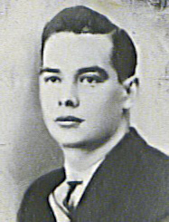




N° de dossier : 4.833 N° du prisonnier: 1649
Jean Ackermans 27 ans
Né à Liège le 31 janvier 1916 - Rue Sainte-Marguerite, 389 à Liège (B-Lg)
Arrêté le 31 août 1943
Fusillé à la Citadelle le 6 octobre 1943
Inhumé à l’Enclos National – L14
Peintre en bâtiment
Résistant PA
Nombreux sabotages – Fournit des renseignements militaires – Diffusion presse clandestine

Slide 9
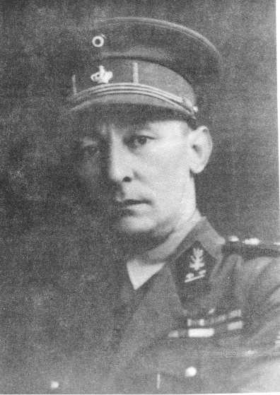

N° de dossier : 4.629 N° du prisonnier: 1935
Armand Adam 52 ans
Né à Ixelles (B-Br) le 2 décembre 1890 - Avenue de l’Opale, 56 à Schaerbeek (B-Br)
Abattu à Liège-Robermont le 27 avril 1943
Inhumé à l’Enclos National - I49 - 1995
Inhumé après la guerre à Schaerbeek
Colonel BEM de l’armée belge
Etat-Major de l’AS

Slide 10
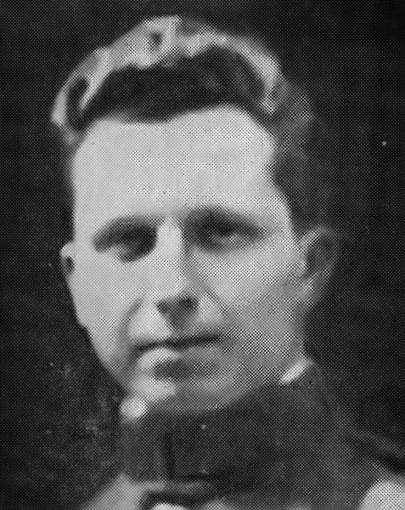

N° de dossier : 4.703 N° du prisonnier: 1.613
Maurice Adam 30 ans
Né à Bouillon (B-Lu) le 5 septembre 1913 - rue du Bru à Bouillon (B-Lu)
Arrêté le 19 avril 1944
Fusillé à la Citadelle le 21 avril 1944
Inhumé à l’Enclos National - G49 - 1518
Inhumé après la guerre à Bouillon
Serrurier et Monteur à la SNCB
Résistant de l’AS
Pilota et achemina nombreux aviateurs Alliés vers la France - Transport armes - Renseignements - Sabotages

Slide 11
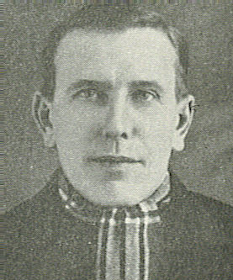

N° de dossier : 4.842 N° du prisonnier: 1948
Jacques Albert 41 ans
Né à Herve (B-Lg) le 17 juillet 1901 – Rue Croix Jurlet, 35 à Herstal (B-Lg)
Arrêté le 16 mars 1943
Fusillé à la Citadelle le 29 juin 1943
Inhumé à l’Enclos National - J43 - 1948
Inhumé après la guerre à Herstal
Ajusteur
Résistant FI
Responsable fournitures armes - Réparations d'armes - Sabotage - Presse clandestine et solidarité

Slide 12
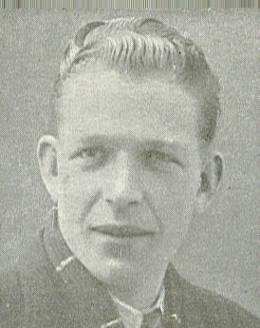
N° de dossier : 4.812 N° du prisonnier: 1.628
Cornelis Appelman 22 ans
Né à Utrecht (NL) le 10 octobre 1920 – Rue Halbossart, 462 à Villers-le-Bouillet
Arrêté le 31 août 1943
Fusillé à la Citadelle le 26 novembre 1943
Inhumé à l’Enclos National - I56 - ??
Inhumé après la guerre à Villers-le-Bouillet
Ouvrier agricole
Résistant Refuge Marsouin
Exécutions-Sabotages-Réquisitions-Coups de mains-Récolte de fonds-Transport armes-Presse clandestine

Slide 13
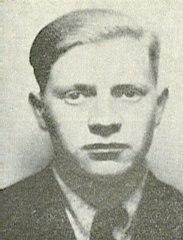

N° de dossier : 4.814 N° du prisonnier: 1.630
Léopold Appeltans 22 ans
Né à Neerwinden (B-Vb) le 28 juin 1921 -
Arrêté le 18 août 1943
Fusillé à la Citadelle le 24 novembre 1943
Inhumé à l’Enclos National - J29 - 1630
Inhumé après la guerre à Neerwinden
Valet de ferme
Résistant MNB
Chargé spécialement de la destruction champs de colza

Slide 14
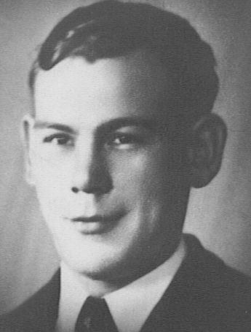
N° de dossier : 3.360 N° du prisonnier: 1.463
Louis Appeltans 23 ans
Né à Geetbets (B-Vb) le 7 mars 1921
Abattu à Bergilers le 20 juin 1944
Inhumé à l’Enclos National - G37 - 1463
Inhumé après la guerre à Geetbets
Résistant Groupe Zorro

Slide 15
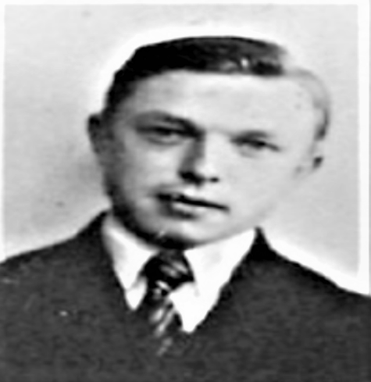
N° de dossier : 3.371 N° du prisonnier: 1.485
Félix Asselborn 33 ans
Né à Freylange (B-Lu) le 26 novembre 1910
Arrêté le 13 février 1944
Fusillé à la Citadelle le 24 mai 1944
Inhumé à l’Enclos National - H37 - 1485
Inhumé après la guerre à Freylange
Cultivateur
Résistant AS
Sabotage et détention d'armes

Slide 16
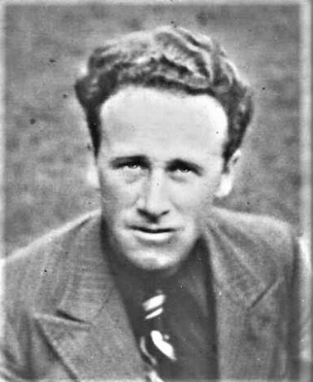

N° de dossier : 3.291 N° du prisonnier: ?
Georges Balon 27 ans
Né à Sainte-Marie s/Semois (B-Lu) le 19 mars 1917
Arrêté le 12 mai 1944
Fusillé à la Citadelle le 2 septembre 1944
Inhumé à l’Enclos National - G05 - 3291
Inhumé après la guerre à Etalle
Cultivateur
Résistant AS
Réception, hébergement, ravitaillement
parachutistes, transport armes

Slide 17
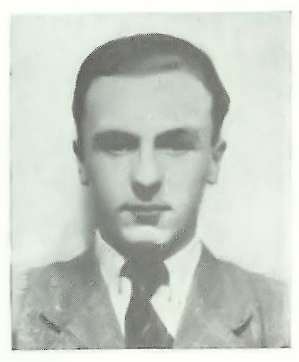

N° de dossier : 4.614 N° du prisonnier: 1.980
Michel Barth 19 ans
Né à Spa (B-Lg) le 29 août 1923
Arrêté le 1 janvier 1943
Fusillé à la Citadelle le 5 mai 1943
Inhumé à l’Enclos National - I20 - 1980
Inhumé après la guerre à Spa (allée 30 – tombe 961)
Mécanicien
Résistant AS
Presse clandestine-Sabotages-
Transport d'armes

Slide 18
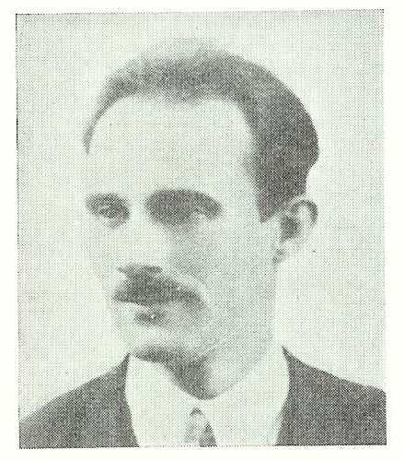


N° de dossier : 1.592 N° du prisonnier: 2.236
Albert Barthélemy 43 ans
Né à Saint-Mard (B-Lu) le 18 juillet 1901
Arrêté le 19 mars 1944
Fusillé à la Citadelle (au charnier) le 2 septembre 1944
Inhumé à l’Enclos National - G06 - 3255
Inhumé le 26 septembre 1944 à St-Mard
Chef de gare SNCB
Résistant Chemins de fer
Journaux clandestins-Ravitaillement-Hébergement-
Service de renseignements-Cachette armes

Slide 19
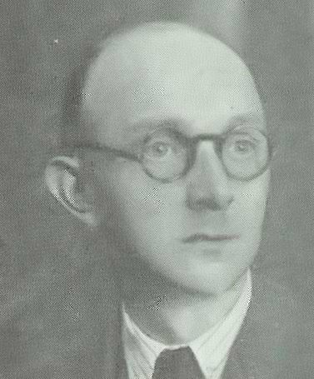


N° de dossier : 3.345 N° du prisonnier: 1.450
Jean-Marie Bastin 37 ans
Né à Liège (B-Lg) le 17 juin 1907
Arrêté le 11 mai 1944
Fusillé à la Citadelle le 12 juillet 1944
Inhumé à l’Enclos National - H16 - 1549
Inhumé après la guerre à Marbehan
Lieutenant ARA
Réalisa les missions importantes et dangereuses
dont il fut chargé

Slide 20
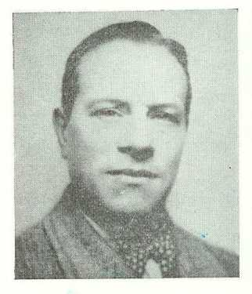
N° de dossier : 3.344 N° du prisonnier: 1.457
Otto Bauer 51 ans
Né à Liège (B-Lg) le 18 août 1892
Arrêté le 10 mai 1944
Fusillé à la Citadelle le 15 juillet 1944
Inhumé à l’Enclos National - K02 - 1457
Teinturier
Résistant Partisans armés
Chef de la Brigade de répression des PA-
Liège-Ourthe-Amblève

Slide 21
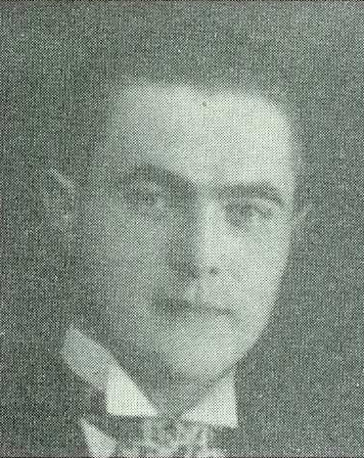
N° de dossier : 3.336 N° du prisonnier: 1.483
Marcel Bawin 34 ans
Né à Ans (B-Lg) le 2 juillet 1910
Arrêté le 10 mai 1944
Fusillé à la Citadelle le 15 juillet 1944
Inhumé à l’Enclos National - L01 - 1455
Menuisier
Résistant Partisans armés
Diffusion presse clandestine-Sabotages-Récolte de fonds pour les familles des camarades déjà tombés

Slide 22
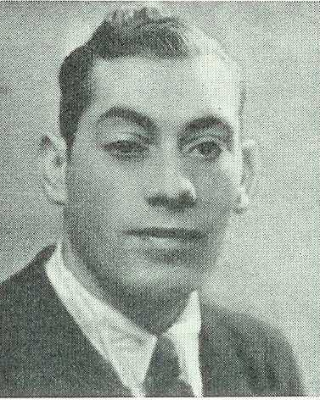
N° de dossier : 4.791 N° du prisonnier: 1.631
Gilbert Beaufays 25 ans
Né à Poulseur (B-Lg) le 15 avril 1918
Arrêté le 28 juin 1943
Fusillé pour des faits judiciaires à la Citadelle le 21 décembre 1943
Inhumé à l’Enclos National - J52 - 1604
Inhumé après la guerre à Poulseur (parcelle 92bis)
Détention d’armes et de munitions

Slide 23
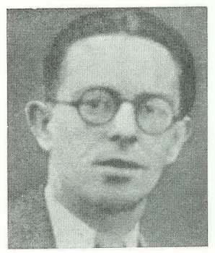

N° de dossier : 4.891 N° du prisonnier: 1.960
Marcel Beaufays 36 ans
Né à Dison (B-Lg) le 17 janvier 1907
Arrêté le 30 novembre 1942
Fusillé à la Citadelle le 15 juin 1943
Inhumé à l’Enclos National - I47 - 1960
Inhumé après la guerre à Liège-Robermont
Parcelle 70 – B - 13
Mécanicien dentiste
Agent SRA (Clarence) et AL
Remplit brillamment les missions confiées

Slide 24
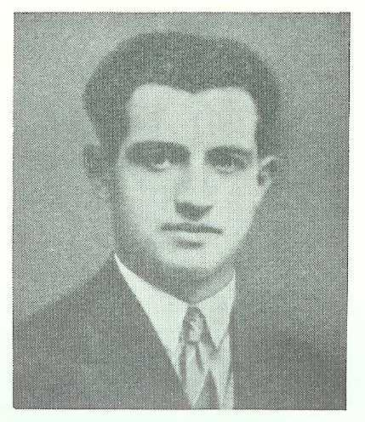
N° de dossier : 4.618 N° du prisonnier: 1.954
Jean Beaujean 33 ans
Né à Seraing (B-Lg) le 9 mars 1910
Arrêté le 20 janvier 1943
Fusillé à la Citadelle le 30 mars 1943
Inhumé à l’Enclos National - I21 - 1983
Inhumé après la guerre à Ougrée – Biens Communaux – 896b
Maçon
Résistant Partisans armés
Presse clandestine-Transport armes-sabotages-
récolte de fonds-actions punitives contre traitres

Slide 25
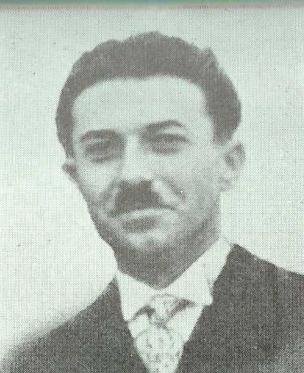
N° de dossier : 1.599 N° du prisonnier: 3.268
Victor Beauraind 40 ans
Né à Clavier (B-Lg) le 26 août 1904
Arrêté le 9 mai 1944
Fusillé à la Citadelle (charnier) le 2 septembre 1944
Inhumé à l’Enclos National - G18 - 3258
Inhumé le 28 septembre 1944 après la guerre à Virton
Commis principal SNCB
Résistant AS
A organisé le 2ème section du groupe II.
A participé au service renseignements

Slide 26
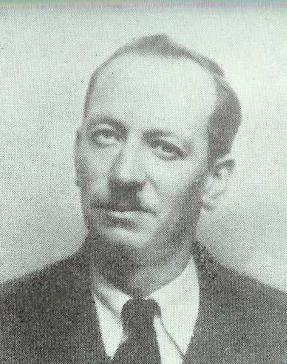
N° de dossier : 1.669 N° du prisonnier: 3.323
Emile Becco 49 ans
Né à Chaudfontaine (B-Lg) le 24 novembre 1894
Arrêté le 21 mars 1944
Fusillé à la Citadelle le 15 juillet 1944
Inhumé à l’Enclos National - G36 - 3323
Inhumé après la guerre à Ninane (Allée C – Tombe 25 gauche)
Entreprise de transport
Résistant AS
Sabotage - Action patriotique

Slide 27
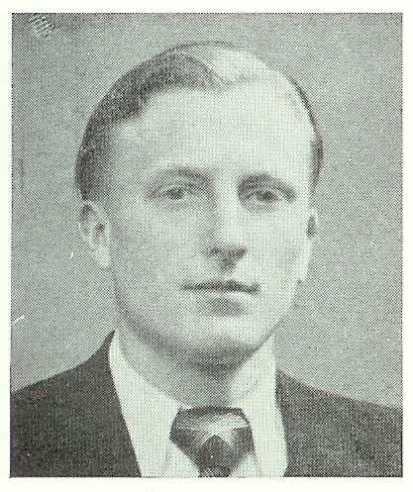
N° de dossier : 4.610 N° du prisonnier: ?
Czeslaw Bernarz 23 ans
Né à Grimmen (PL) le 31 octobre 1920
Arrêté la première semaine de septembre 1943
Fusillé à la Citadelle pour des faits judiciaires le 26 novembre 1943
Inhumé à l’Enclos National des Fusillés - F07 - 1626
Pas résistant
Pris pour détention d’armes

Slide 28

N° de dossier : 3578 N° du prisonnier: 1.506
Vital Beeckelaers 22 ans
Né à Korbeek-Lo (B-Vb) le 5 février 1922
Abattu à Thisnes-lez-Hannut le 26 avril 1944
Inhumé à l’Enclos des Fusillés - H40 – 1506
Inhumé après la guerre à ??
Mécanicien
Résistant AS
Distribution journaux clandestins-Transport
armes-Rapatriement aviateurs alliés

Slide 29
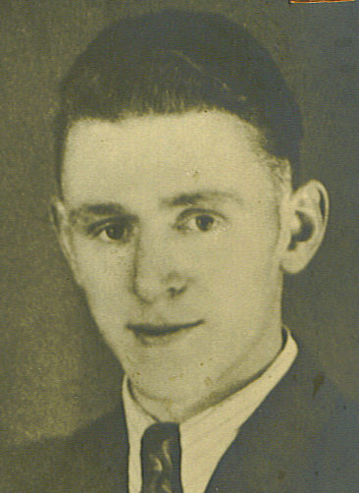
N° de dossier : 2.503 N° du prisonnier: 3.929
Jules Belleville 21 ans
Né à Comblain-au-Pont (B-Lg) le 2 mars 1923
Tué au combat à Lamine le 16 juin 1944
Inhumé à l’Enclos National - H29 - 3929
Inhumé après la guerre à Anthisnes
Tailleur de pierres
Résistant AS – Groupe Zorro
Nombreux coups de mains dont délivrance d'un blessé prisonnier, enlèvement des SS flamands

Slide 30
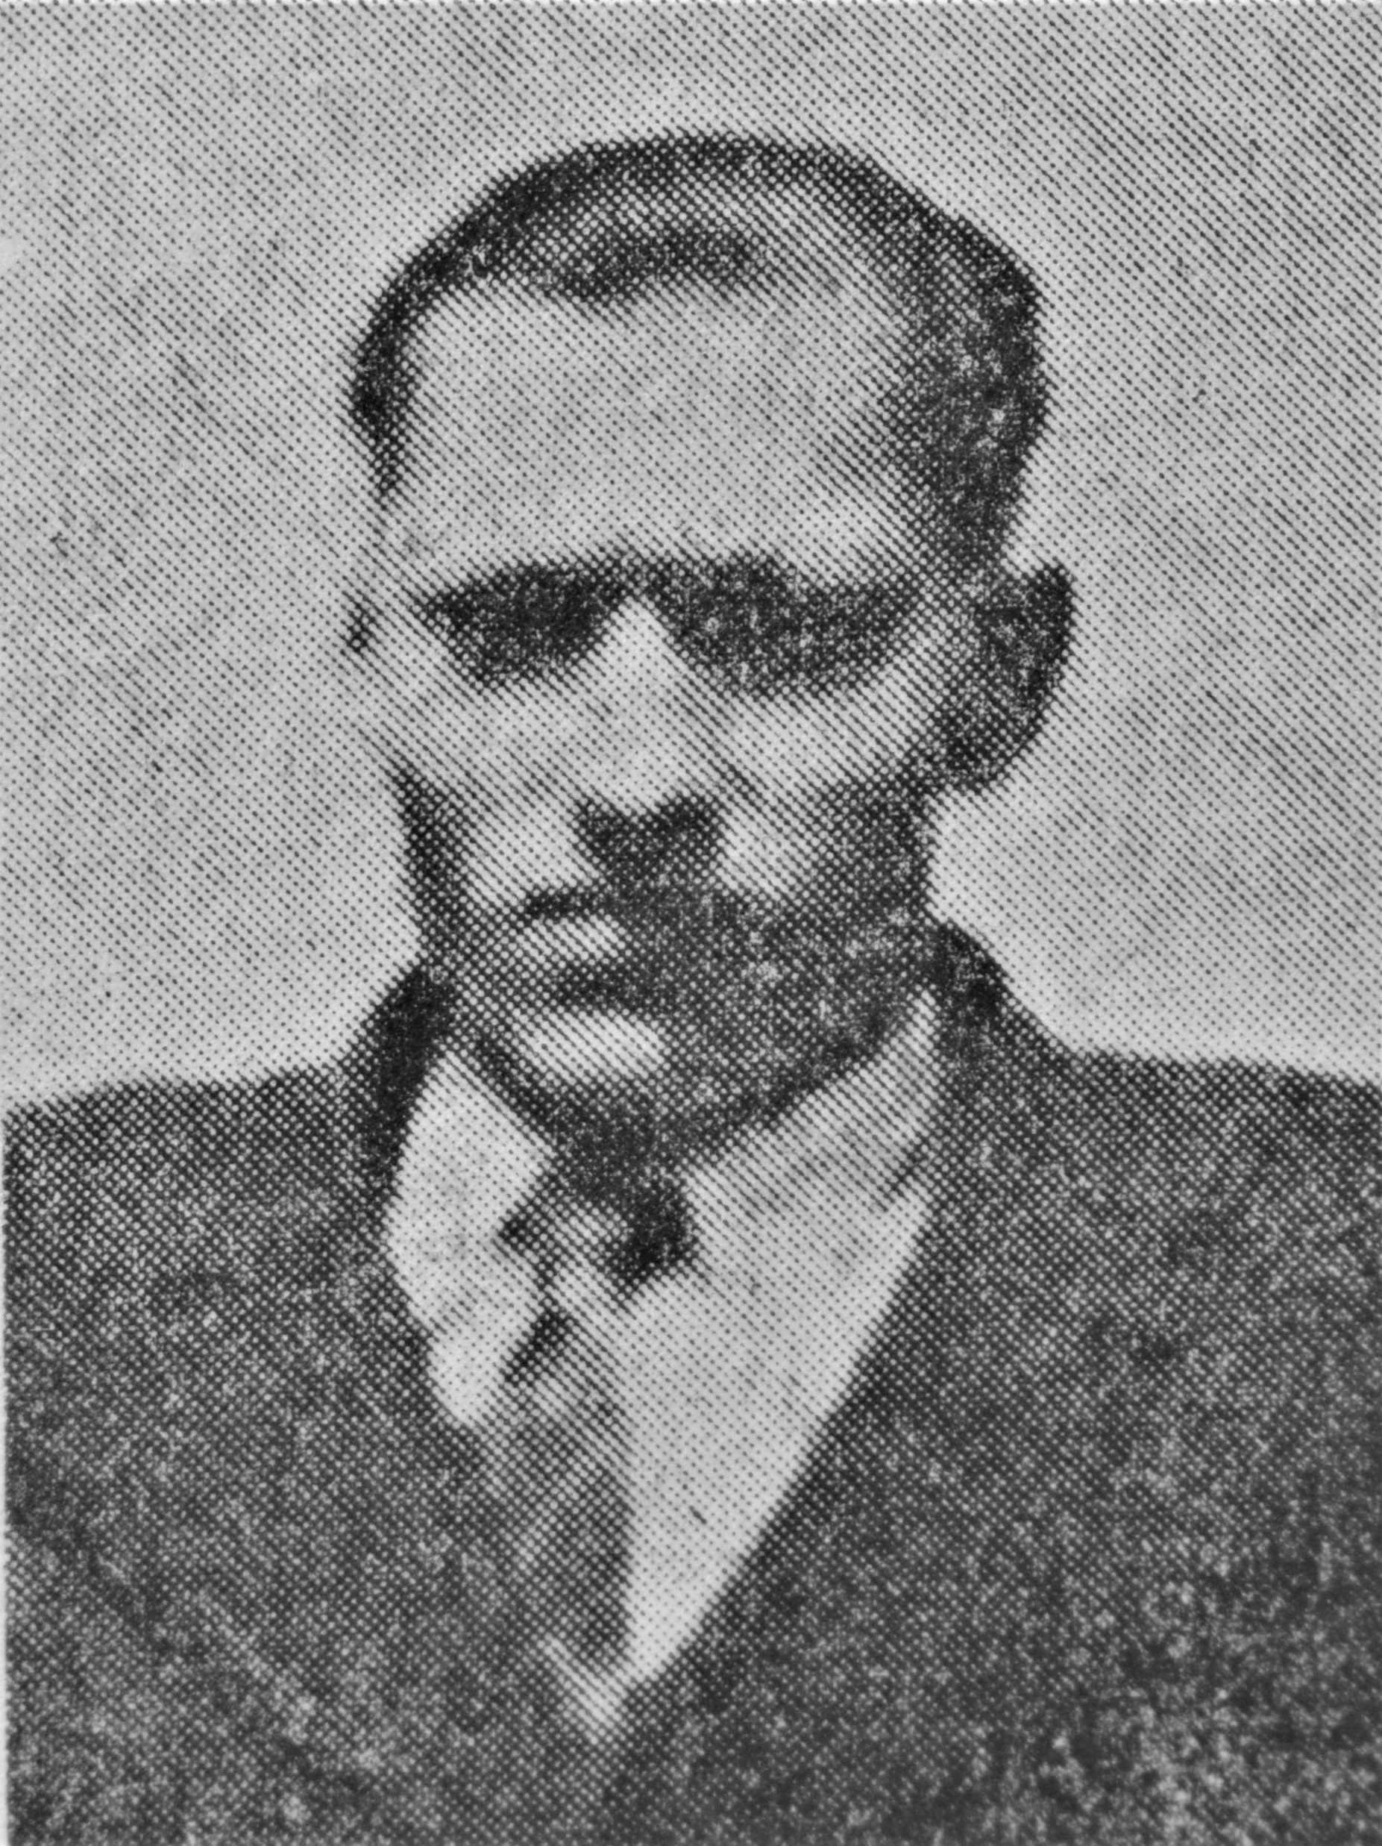
N° de dossier : 3.369 N° du prisonnier: 1.462
Julien Berg 29 ans
Né à Fouches (B-Lu) le 9 septembre 1914
Arrêté le 8 mars 1944
Fusillé à la Citadelle le 24 mai 1944
Inhumé à l’Enclos National - G35 - 1482
Inhumé après la guerre à Fouches
Cordonnier
Résistant AS
Participation déraillement train.
Aide aux réfractaires.

Slide 31
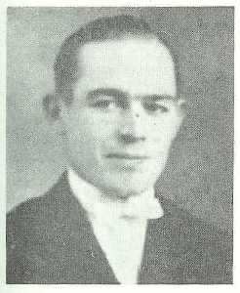
N° de dossier : 4.655 N° du prisonnier: ?
Jean Berghmans 33 ans
Né à Mol (B-An) le 13 juin 1909
Arrêté le 8 août 1942
Fusillé à la Citadelle le 15 février 1943
Inhumé à l’Enclos National - J33 - 2209
Inhumé après la guerre à Hollogne-aux-Pierres
Ouvrier à Cockerill
Résistant FI
Journaux clandestins-Distribution tracts-
Ralentissement usine Cokerill-Sabotages-Destructions

Slide 32
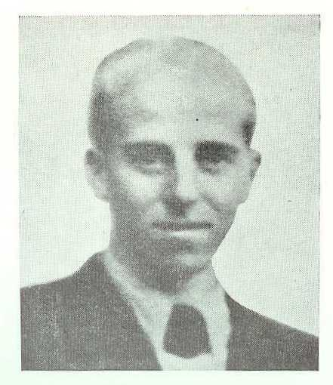


N° de dossier : ? N° du prisonnier: ?
Arthur Bertens 20 ans
Né à Montegnée (B-Lg) le 11 juin 1922
Arrêté et Abattu sur place à Liège le 10 mars 1943
Inhumé à l’Enclos National des Fusillés - D13 – 1996
Employé de banque
Résistant AS puis FI
Presse clandestine-Transport armes-
sabotages-récolte de fonds

Slide 33
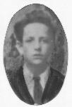
N° de dossier : 3.377 N° du prisonnier: 1.505
Raymond Bertholet 16 ans
Né à Sart-lez-Spa (B-Lg) le 20 août 1927
Abattu à Aywaille le 28 avril 1944
Décédé de ses blessures le même jour à l’Hôpital St-Laurent
Inhumé à l’Enclos National - H64 - 1505
Inhumé le 5 mai 1945 après la guerre à Vaux s/Chêvremont
Pas résistant
Abattu alors qu’il « contrôlait » de paisibles voyageurs

Slide 34
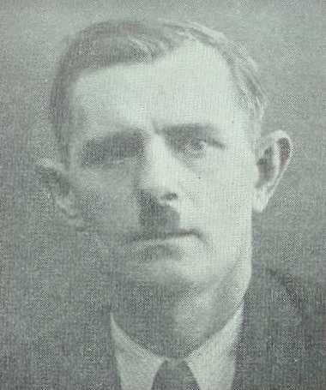
N° de dossier : 1.576 N° du prisonnier: 3.257
Marcel Bertin 42 ans
Né à Saint-Mard (B-Lu) le 14 avril 1902
Arrêté le 5 mai 1944
Fusillé à la Citadelle (charnier) le 2 septembre 1944
Inhumé à l’Enclos National - G16 - 3257
Inhumé après la guerre à Saint-Mard
Machiniste à la SNCB
Résistant AS
A organisé son peloton et a fournit le matériel
nécessaire. A participé au service renseignements.

Slide 35
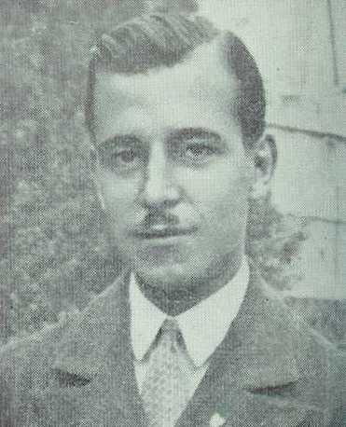
N° de dossier : 4.832 N° du prisonnier: 1.648
Joseph -Jean Bertrand 31 ans
Né à Wegnez (B-Lg) le 6 juillet 1912
Arrêté le 25 août 1943
Fusillé à la Citadelle le 6 octobre 1943
Inhumé à l’Enclos National - K18 - 1643
Technicien électricité
Résistant AS
Parachutage, distribution de timbres,
recherche de renseignements, sabotage.

Slide 36
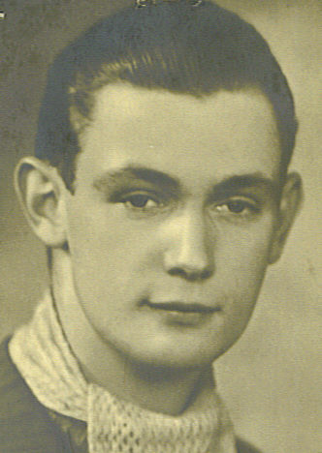
N° de dossier : 1.660 N° du prisonnier: 3.320
Joseph Bertrand 21 ans
Né à Jemeppe s/Meuse (B-Lg) le 16 juin 1923
Arrêté le 20 mars 1944
Fusillé à la Citadelle le 15 juillet 1944
Inhumé à l’Enclos National - G32 - 3320
Inhumé le 27 novembre 1944 à Flémalle-Grande
Vendeur
Résistant AS
Sabotage - répression - liaison - transport armes.
Arrêté après avoir accompli un transport d'armes.

Slide 37
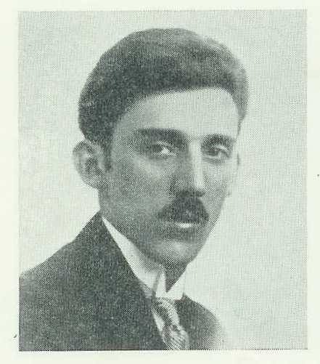

N° de dossier : ? N° du prisonnier: ?
Julien Beterman 39 ans
Né à Hermalle s/Argenteau (B-Lg) le 2 juin 1903
Arrêté le 11 juillet 1942
Fusillé à la Citadelle le 5 août 1942
Inhumé à l’Enclos National - I01 - 46
Inhumé le 12 juin 1945 à Robermont
Employé d’usine
Résistant PA – Commandant adj de compagnie
Presse clandestine - Distribution tracts - Sabotages

Slide 38
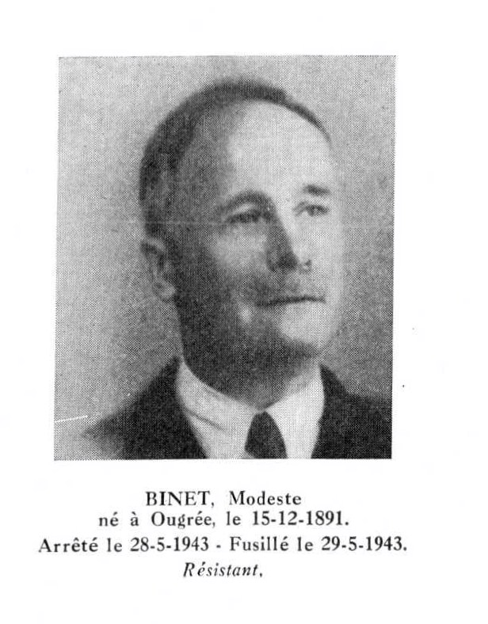
N° de dossier : 4.603 N° du prisonnier: 1.969
Modeste Binet 51 ans
Né à Ougrée (B-Lg) le 15 décembre 1891
Arrêté et blessé à Forêt-Trooz le 28 mai 1943
Décédé à l’hôpital St-Laurent le 29 mai 1943
Inhumé à l’Enclos National - I74 - 1969
Inhumé le 29 février 1945 à Ougrée
Chef de l’école de Forêt-Trooz
Résistant AS – Adjudant ARA – Résistant presse clandestine
Renseignements-Sabotages-Aide aux réfractaires-Chef groupement- Hébergement-Distribution journaux-Liaisons

Slide 39
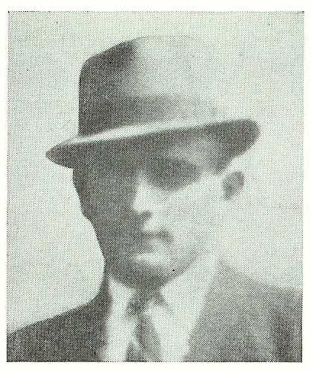
N° de dossier : 4.876 N° du prisonnier: 1942
Joseph Blockx 31 ans
Né à Antwerpen (B-An) le 12 mai 1912
Arrêté le 20 avril 1943
Fusillé à la Citadelle pour des faits judiciaires le 30 juin 1943
Inhumé à l’Enclos National - L06 - 1942
Presse clandestine et détention d’armes

Slide 40
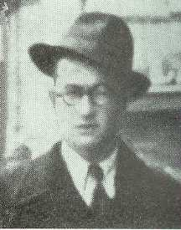

N° de dossier : 3.355 N° du prisonnier: 1.489
Joseph Blocteur 22 ans
Né à Sart-lez-Spa (B-Lg) le 19 septembre 1921
Arrêté le 27 janvier 1944
Fusillé à la Citadelle le 24 mai 1944
Inhumé à l’Enclos National - H02 - 1489
Inhumé le 14 avril 1945 à Sart-lez-Spa
Ouvrier des Eaux et Forêts
Résistant FI
Presse clandestine-Transport d'armes-Sabotages

Slide 41
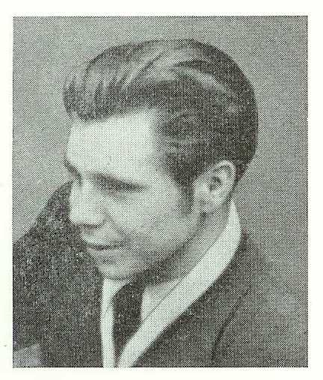
N° de dossier : 3.357 N° du prisonnier: 1.490
Ludovicus Blomme 21 ans
Né à Geel (B-An) le 5 juin 1922
Arrêté le 3 mars 1944
Fusillé à la Citadelle le 19 mai 1944
Inhumé à l’Enclos National - G33 - 1490
Inhumé après la guerre à Seraing-Bergerie
Résistant FI
Port d’arme illégal

Slide 42
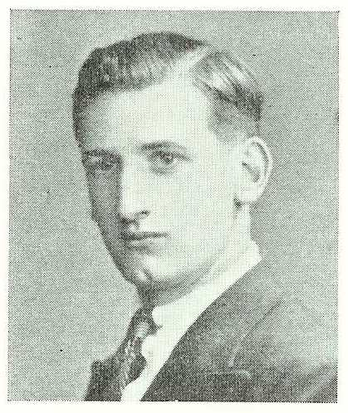
N° de dossier : 4.848 N° du prisonnier: 1.914
Armand Blondeau 23 ans
Né à Stavelot (B-Lg) le 13 janvier 1920
Arrêté le 3 avril 1943
Fusillé à la Citadelle le 20 septembre 1943
Inhumé à l’Enclos National - I08 - 1914
Inhumé après la guerre à Stavelot
Volontaire de carrière
Résistant AS
Sabotages - Actions diverses

Slide 43
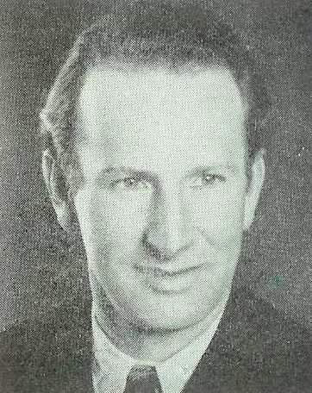

N° de dossier : 4.872 N° du prisonnier: 1.958
Emile Blondeau 29 ans
Né à Stavelot (B-Lg) le 26 février 1914
Arrêté le 24 mars 1943
Fusillé à la Citadelle le 3 août 1943
Inhumé à l’Enclos National - I07 - 1938
Inhumé après la guerre à Stavelot
Chef Culture Congo Belge
Résistant AS
Sabotages-Vol de timbres ravitaillement-
Transports armes

Slide 44
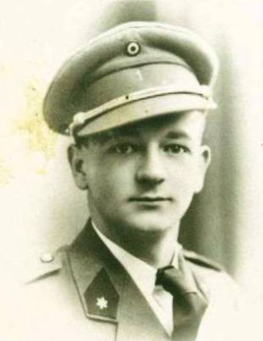
N° de dossier : 1.565 N° du prisonnier: 3.253
Justin Bloom 27 ans
Né à Calais (F-62) le 22 décembre 1916
Arrêté le 20 mai 1944
Fusillé à la Citadelle le 4 septembre 1944
Inhumé à l’Enclos National - G22 - 3252
Inhumé après la guerre à Herstal
Instituteur
Lieutenant AS
Recruteur-Formateur-Transports armes
Arrêté lors d'un transport d'explosifs et mitraillettes.
Martyrisé 3 mois.

Slide 45
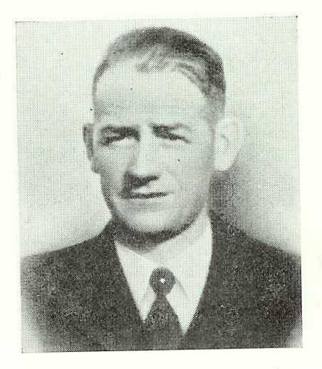
N° de dossier : 4.846 N° du prisonnier: 1.818
Gustave Bodson 36 ans
Né à Chevron (B-Lg) le 21 mai 1907
Arrêté le 3 avril 1943
Fusillé à la Citadelle le 20 septembre 1943
Inhumé à l’Enclos National - I11 - 1912
Inhumé après la guerre à Stavelot
Cultivateur
Résistant AS
Sabotages-Hébergement d'un réfractaire-
Détenteur des archives du groupe

Slide 46
N° de dossier : 4.850 N° du prisonnier: 1.916
Aloïs Boermans 40 ans
Né à Morkhoven (B-An) le 12 novembre 1902
Arrêté le 16 juin 1943
Fusillé à la Citadelle le 7 septembre 1943
Inhumé à l’Enclos National - J45 - 1916
Inhumé après la guerre à Grâce-Berleur
Mineur
Résistant

Slide 47
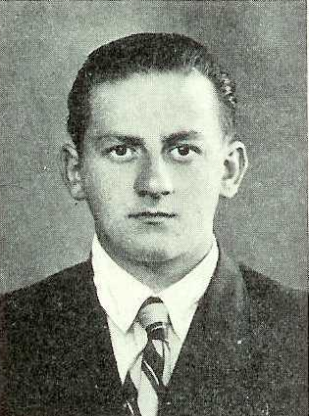

N° de dossier : 4.701 N° du prisonnier: 1.820
Marcel Boeur 19 ans
Né à Longwy (F-57) le 29 mars 1925
Arrêté le 1 février 1944
Fusillé à la Citadelle le 21 avril 1944
Inhumé à l’Enclos National - G58 - 1520
Inhumé après la guerre à Athus
Ouvrier d’usine
Sergent FI
Presse clandestine-Sabotages-Transport d'armes
A fait partir des 19 otages fusillés en représailles
de la mort de combattants sur le front russe

Slide 48
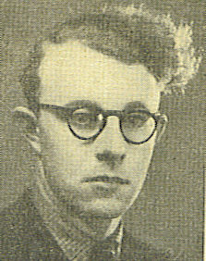

N° de dossier : 3.397 N° du prisonnier: 1.512
Robert Bolkaerts 20 ans
Né à Vechmaal (B-Li) le 25 avril 1924
Arrêté à Momalle le 26 avril 1944 avec G. Jansen et C. Louwet
Fusillé au Fort de Huy le 27 avril 1944
Inhumé à l’Enclos National - H22 - 1522
Inhumé après la guerre à Vechmaal
Mécanicien
Résistant GL
Réalisa les missions importantes et dangereuses
dont il fut chargé

Slide 49
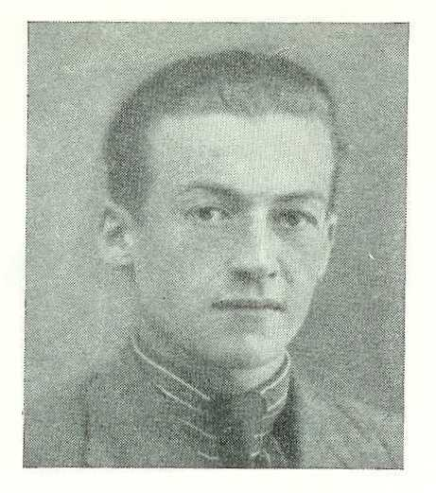

N° de dossier : 4.749 N° du prisonnier: 1.563
Jean Bonbled 23 ans
Né à Saint-Mard (B-Lu)le 12 mars 1920
Arrêté le 16 février 1944
Fusillé à Virton le 17 février 1944
Inhumé à l’Enclos National - G30 -1566
Inhumé après la guerre à Saint-Mard
Chauffeur mécanicien
Résistant FI
Sabotages - Transport armes - Chasse aux traîtres

Slide 50
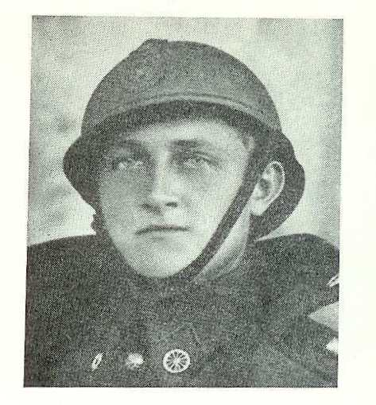
N° de dossier : 4.824 N° du prisonnier: 1.642
Bernard Bonboire 28 ans
Né à Xhendelesse (B-Lg)le 1 septembre 1915
Arrêté le 22 mars 1943
Fusillé à la Citadelle le 28 octobre 1943
Inhumé à l’Enclos National - H72 - 1642
Inhumé après la guerre à Verviers
Employé aux Tramways Verviétois
Résistant AS
Propagande - Presse clandestine

Slide 51
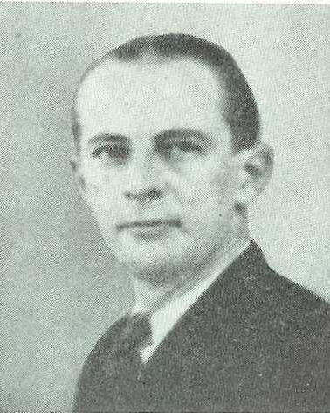

N° de dossier : 4.703 N° du prisonnier: 1.341
Edgard Borlon 27 ans
Né à Serinchamps (B-Na) le 15 janvier 1917
Abattu à Marloie le 7 mars 1944
Inhumé à l’Enclos National - H55 - 1544
Inhumé après la guerre à Serinchamps
Cultivateur
Résistant de l’Armée Belge Reconstituée
Organisation dépôts d'armes parachutées - aide
généreuse aux réfractaires - Abattu en mission

Slide 52
N° de dossier : 4.736 N° du prisonnier: 1.551
Jules Bovy 39 ans
Né à Ans (B-Lg) le 30 octobre 1904
Arrêté le 3 décembre 1943
Fusillé à la Citadelle pour des faits judiciaires le 29 février 1944
Inhumé à l’Enclos National - H55 - 1551
Inhumé après la guerre à Ans
Ouvrier d’Usine

Slide 53
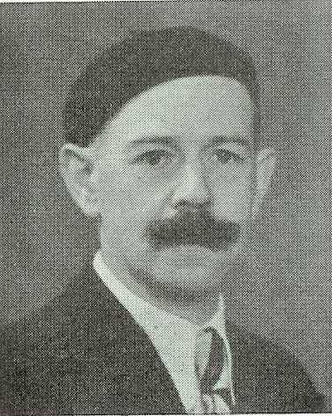
N° de dossier : 4.391 N° du prisonnier: 1.957
Hubert Braun 55 ans
Né à Membach (B-Lg) le 28 janvier 1888
Arrêté le 8 décembre 1942
Fusillé à la Citadelle le 21 juin 1943
Inhumé à l’Enclos National - I77 - 1957
Inhumé après la guerre à Membach
Résistant service zéro
Arrêté pour espionnage

Slide 54
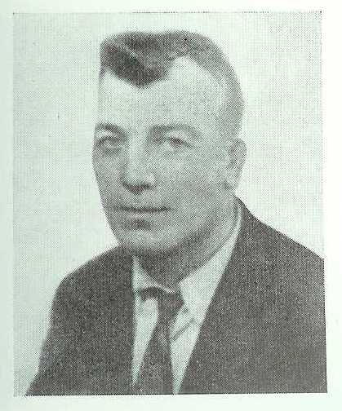

N° de dossier : 4.602 N° du prisonnier: 1.615
Jean Brock 45 ans
Né à Liège (B-Lg) le 1 septembre 1898
Abattu à Liège le 23 novembre 1943
Inhumé à l’Enclos National - K16 - 1615
Résistant du OMBR
Transports d'armes - Aide aux réfractaires –
coups de main armés

Slide 55
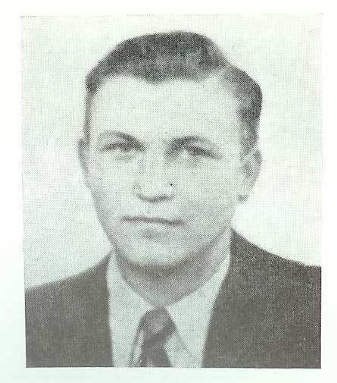
N° de dossier : 4.304 N° du prisonnier: 1.824
Joseph Brock 21 ans
Né à Liège (B-Lg) le 22 octobre 1922
Abattu à Liège le 23 novembre 1943
Inhumé à l’Enclos National - K15 - 1624
Résistant du OMBR
Transports d'armes - Aide aux réfractaires –
coups de main armés

Slide 56
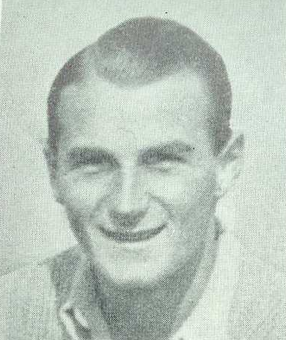
N° de dossier : ? N° du prisonnier: 1.956
Paul Brouha 33 ans
Né à Liège (B-Lg) le 20 mai 1910
Arrêté le 22 février 1943
Fusillé à la Citadelle de Liège le 31 mai 1943 avec P. Thomas et Renquin
Inhumé à l’Enclos National - L19 - 1965
Lieutenant SRA
Observateur dans les postes les plus exposés et resté malgré le bombardement (clocher d'Oesselghem …)

Slide 57
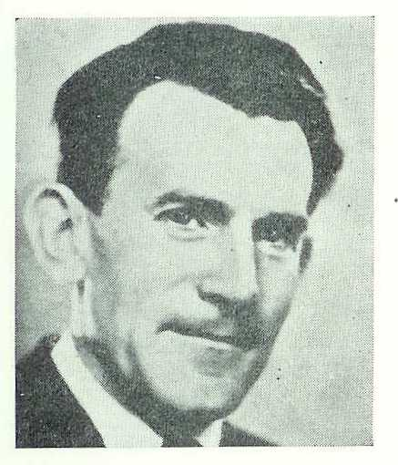

N° de dossier : ? N° du prisonnier: ?
Laurent Bruwier 46 ans
Né à Liège (B-Lg) le 15 mai 1898
Arrêté le 4 avril 1944
Fusillé à la Citadelle le 9 août 1944
Inhumé à l’Enclos National - G69 – 3114
Inhumé après la guerre à ??
Charcutier
Résistant AL – Adjudant SRA
Activité patriotique désintéressée

Slide 58

N° de dossier : 4.626 N° du prisonnier: 1.992
Maurice Califice 21 ans
Né à Chevron (B-Lg) le 28 juillet 1921
Abattu à Rahier le 8 avril 1943
Inhumé à l’Enclos National - I66 – 1992
Inhumé après la guerre à Rahier
Résistant

Slide 59
N° de dossier : 4.837 N° du prisonnier: 1.905
Pierre Caprasse 21 ans
Né à Spa (B-Lg) le 8 septembre 1922
Tué au combat à Embourg le 20 septembre 1943
Inhumé à l’Enclos National - J51 – 1903
Inhumé après la guerre à ??
Soldat au 1L
Résistant MNB
Destruction-Accueil Parachutiste blessé-
Se défendit jusqu'à la mort plutôt que de se rendre

Slide 60

N° de dossier : 4.649 N° du prisonnier: 2.215
Gérard Cardol 45 ans
Né à Ans (B-Lg) le 1 juillet 1897
Arrêté le 28 novembre 1942
Fusillé à la Citadelle le 4 janvier 1943
Inhumé à l’Enclos National - C13 – 2215
Otage désigné
Pas de dossier de résistant

Slide 61

N° de dossier : 4.657 N° du prisonnier: 2.223
Jules Cardol 33 ans
Né à Liège (B-Lg) le 27 avril 1909
Arrêté le 28 novembre 1942
Fusillé à la Citadelle le 4 janvier 1943
Inhumé à l’Enclos National - C14 – 2223
Otage désigné
Pas de dossier de résistant

Slide 62

N° de dossier : 4.844 N° du prisonnier: 1.910
Raymond Celis 19 ans
Né à Ougrée (B-Lg) le 14 février 1924
Arrêté le 25 août 1943
Fusillé à la Citadelle le 22 septembre 1943
Inhumé à l’Enclos National - I31 – 1910
Inhumé après la guerre à Ougrée-Biens Communaux
Aide chimiste
Résistant AS
Transport d'armes-Distribution journaux clandestins-
Sabotage-Fourni fausses cartes identité aux réfractaires

Slide 63

N° de dossier : 4.764 N° du prisonnier: 1.577
Norbert Chamberland 24 ans
Né à Marenne (B-Lu) le 25 décembre 1919
Arrêté le 21 octobre 1943
Fusillé à la Citadelle le 9 février 1944
Inhumé à l’Enclos National - G53 – 1577
Inhumé après la guerre à Marenne
Résistant FI
Diffusion presse clandestine-Sabotages-Récolte de fonds pour les familles des camarades déjà tombés

Slide 64
N° de dossier : 4.843 N° du prisonnier: 1.909
Albert Champagne 25 ans
Né à Velm (B-Li) le 6 août 1918
Arrêté le 25 août 1943
Fusillé à la Citadelle le 22 septembre 1943
Inhumé à l’Enclos National - J42 – 1909
Inhumé après la guerre à ??
Résistant AS
Transport d'armes - Sabotages

Slide 65

N° de dossier : 4.712 N° du prisonnier: 1.540
Louis Chardron 25 ans
Né à Liège (B-Lg) le 11 février 1919
Arrêté le ??
Fusillé à la Citadelle le 29 mars 1944
Inhumé à l’Enclos National - H58 – 1540
Inhumé après la guerre ??

Slide 66

N° de dossier : 4.851 N° du prisonnier: 1917
Joseph Charlier 43 ans
Né à Angleur (B-Lg) le 11 août 1900
Arrêté le 10 mai 1943
Fusillé à la Citadelle le 7 septembre 1943
Inhumé à l’Enclos National - I14 – 1917
Inhumé après la guerre à Angleur
Machiniste SNCB, remise de Latour
Agent SRA
Remplit brillamment les missions confiées

Slide 67

N° de dossier : 4.715 N° du prisonnier: 1.523
Léon Charlier 33 ans
Né à Jauche (B-Bw) le 22 août 1910
Tué au combat à Thys le 12 avril 1944
Inhumé à l’Enclos National - H34 – 1523
Inhumé après la guerre à Wanze
1 Sgt 1ChA
Agent SRA
Volontaire pour toutes les missions dangereuses

Slide 68

N° de dossier : 1.578 N° du prisonnier: 3.329
Yvan Charneux 37 ans
Né à Mabompré (B-Lu) le 16 février 1907
Arrêté le 24 avril 1944
Fusillé à la Citadelle le 2 septembre 1944
Inhumé à l’Enclos National - G23 – 3249
Inhumé après la guerre à Mabompré
Résistant FI
Ravitaillement - Transport d'armes et munitions

Slide 69

N° de dossier : 4.717 N° du prisonnier: 1.522
Roger Chartier 19 ans
Né à Quiévrain (B-Ha) le 2 mai 1924
Arrêté le 17 avril 1944
Fusillé au Fort de Huy le 18 avril 1944
Inhumé à l’Enclos National - J70 – 1522
Inhumé après la guerre à Fumal
Ajusteur
Résistant AS
Sabotages - Liaisons - Renseignements

Slide 70

N° de dossier : 3.343 N° du prisonnier: 1.469
Anatoli Chestapolov 32 ans
Né à Dniepopetrov (RU) le 16 juin 1912
Tué au combat à Lamine le 16 juin 1944
Inhumé à l’Enclos National - H21 – 1469
Inhumé après la guerre à ??
Ouvrier en laiterie
Résistant AS
Transport armes-sabotages-parachutages-guérilla

Slide 71

N° de dossier : 1.359 N° du prisonnier: 3.113
Jacques Christoffel 32 ans
Né à Liège (B-Lg) le 24 avril 1912
Arrêté le 23 mars 1944
Fusillé à la Citadelle le 9 août 1944
Inhumé à l’Enclos National - G73 – 3113
Inhumé après la guerre à Ougrée – Biens Communaux
Agent de Police
Agent SRA
Modèle d'abnégation et de courage; fut arrêté par
la Gestapo au cours d'une mission commandée

Slide 72
N° de dossier : 4.820 N° du prisonnier: 1.640
Stanislav Ciesielski 32 ans
Né à Kaski (PL) le 28 septembre 1911
Arrêté (et blessé à la Brouck (Trooz)) pour des faits judiciaires le 20 novembre 1943
Décède le 20 novembre 1943 à l’Hôpital Saint-Laurent
Inhumé à l’Enclos National – F06 – 1640

Slide 73

N° de dossier : ? N° du prisonnier: ?
Jean Clockers 25 ans
Né à Vivegnis (B-Lg) le 11 octobre 1916
Arrêté le 30 mars 1942
Fusillé à la Citadelle le 10 avril 1942
Inhumé à l’Enclos National - H01 – 18
Inhumé après la guerre à Vivegnis
Soldat de la légion Etrangère
Résistant MNB
Réclama toujours les missions les plus dangereuses-
Condamné pour attentats à la Sûreté du Grand Reich Allemand

Slide 74

Arthur Coëme 49 ans
Né à Ans (B-Lg) le 27 novembre 1892
Arrêté le 14 juillet 1941
Fusillé, comme otage, à la Citadelle le 28 décembre 1941
Inhumé à l’Enclos National - J75 – ??
Inhumé après la guerre à Tilleur
Notaire
Agent SRA

Slide 75


Louis Cokaiko 19 ans
Né à Grivegnée (B-Lg) le 10 juin 1923
Arrêté le 26 octobre 1942
Fusillé à la Citadelle le 9 novembre 1942
Inhumé à Hechtel – tombe 91
Croix à l’Enclos National - J09 – 91
Inhumé après la guerre à Bois-de-Breux
Résistant AL – Adjudant SRA
S'est mis à la disposition d'un service de renseignements
et actions-Remplit les missions confiées

Slide 76

N° de dossier : 4.665 N° du prisonnier: 2.231
Jean-Baptiste Colinet 24 ans
Né à Angleur (B-Lg) le 1 septembre 1918
Arrêté le 1 novembre 1942
Fusillé à la Citadelle le 11 décembre 1942
Inhumé à l’Enclos National - I64 – 2231
Inhumé après la guerre à Angleur-Sarts
Soldat au 13A
Résistant FI

Slide 77

N° de dossier : 3.365 N° du prisonnier: 1.471
Armand Collard 24 ans
Né à Harre (B-Lu) le 17 octobre 1914
Arrêté le 2 mars 1944
Fusillé à la Citadelle le 7 juin 1944
Inhumé à l’Enclos National - H11 – 1471
Inhumé après la guerre à Harre
Marchand de bois et charbon
Résistant AS
Création et formation groupe Byl-
Nombreux coups de mains-Sabotages

Slide 78
N° de dossier : 1.661 N° du prisonnier: 3.326
Hubert Collard 38 ans
Né à Montegnée (B-Lg) le 19 juillet 1905
Arrêté le 15 juillet 1944
Fusillé à la Citadelle le 17 juillet 1944
Inhumé à l’Enclos National - H25 – 3326
Inhumé après la guerre à Jemeppe s/Meuse
Mineur
Résistant AS
Sabotages –
Arrêté lors du sabotage de l'aiguillage de Froidmont

Slide 79

N° de dossier : 4.727 N° du prisonnier: 1.529
Jean Collard 21 ans
Né à Spa (B-Lg) le 27 mars 1923
Tué au combat à Presseux (Sprimont) le 1 avril 1944
Inhumé à l’Enclos National - H13 – 1529
Inhumé après la guerre à Spa
Résistant FI
Commandant du 4ème Régiment-Nombreux sabotages et destructions - récupération de dynamite, cartouches …

Slide 80
N° de dossier : 3.372 N° du prisonnier: 1.486
RogerCollard 20 ans
Né à Harre (B-Lu) le 18 juillet 1923
Arrêté le 2 mars 1944
Fusillé à la Citadelle le 24 mai 1944
Inhumé à l’Enclos National - G74 – 1486
Inhumé après la guerre à Harre
Maréchal Ferrand
Résistant AS
Groupe actif-Sabotage à mains armée-Attaque de voie de communication-Entretien et réparation d'armes

Slide 81

N° de dossier : 4.662 N° du prisonnier: 2.228
Armand Collignon 20 ans
Né à Villers-la Bonne Eau (B-Lu)le 13 février 1922
Arrêté le 25 août 1942
Fusillé à la Citadelle le 29 décembre 1942
Inhumé à l’Enclos National - I53 – 2228
Inhumé après la guerre à Hergenrath
Adjudant ARA
Réalisa les missions importantes et
dangereuses dont il fut chargé

Slide 82

N° de dossier : 4.866 N° du prisonnier: 1.931
MauriceCollignon 46 ans
Né à Theux (B-Lg) le 18 janvier 1897
Arrêté le 3 décembre 1942
Fusillé à la Citadelle le 4 août 1943
Inhumé à l’Enclos National - K23 – 1931
Agent ARA
Père de 4 enfants - se consacra tout
entier au sein d'un SRA

Slide 83

N° de dossier : 4.830 N° du prisonnier: 1.926
Léopold Collinet 28 ans
Né à Liège (B-Lg) le 21 octobre 1914
Blessé au combat au Grand Bazar de Liège
et meurt lors de son transport le 7 août 1943
Inhumé à l’Enclos National - K17 – 1926
Résistant FI
Sabotages - réquisition timbres ravitaillement - évasion prisonniers occupés dans les charbonnages

Slide 84

N° de dossier : 1.383 N° du prisonnier: 3.248
Paul Cordonnier 24 ans
Né à Salmchâteau (B-Lu) le 4 août 1920
Arrêté le 21 mars 1944
Fusillé à la Citadelle le 2 septembre 1944
Inhumé à l’Enclos National - G24 – 3248
Inhumé après la guerre à Vielsalm
Pas reconnu résistant
Activités patriotiques désintéressées

Slide 85

N° de dossier : 4.842 N° du prisonnier: 1.908
Théophile Cornet 34 ans
Né à Seraing (B-Lg) le 18 décembre 1908
Arrêté le 23 août 1943
Fusillé à la Citadelle le 22 septembre 1943
Inhumé à l’Enclos National - I25 – 1908
Inhumé après la guerre à ??
Résistant AS
Transport armes, munitions …

Slide 86

Noël Coutelier 23 ans
Né à Dison (B-Lg) le 16 mars 1919
Arrêté le 25 août 1942
Fusillé à la Citadelle le 9 novembre 1942, avec 15 résistants du plateau de Herve
Inhumé à l’Enclos National - J04 – 97
Inhumé après la guerre à Herve
Résistant AS – Adjudant ARA
Réalisa les missions importantes et
dangereuses dont il fut chargé

Slide 87

N° de dossier : 2.393 N° du prisonnier: 1.516
Joseph Crab 25 ans
Né à Leuven (B-Vb) le 8 mai 1918
Arrêté le 28 mars 1944
Fusillé à la Citadelle le 24 avril 1944
Inhumé à l’Enclos National - H48 – 1516
Inhumé après la guerre à Tienen
Instituteur
Résistant AS
Missions de liaison et de secrétariat

Slide 88

N° de dossier : 4.805 N° du prisonnier: 1.621
Joseph Cratzborn 22 ans
Né à Welkenraedt (B-Lg) le 20 mai 1921
Arrêté le 22 octobre 1943
Fusillé comme otage à la Citadelle le 30 novembre 1943
Inhumé à l’Enclos National - I40 – 1516
Inhumé après la guerre à Welkenraedt
Résistant AS
Prit part à de nombreuses actions punitives et participa à plusieurs actes de sabotage

Slide 89

N° de dossier : 3.374 N° du prisonnier: 1.478
Joseph Cuox 37 ans
Né à Rocourt (B-Lg) le 30 août 1906
Abattu à Fexhe-le-Haut-Clocher le 3 juin 1944
Inhumé à l’Enclos National - G66 – 1478
Inhumé après la guerre à Paifve
Ouvrier à la Fonderie Royale des Canons
Résistant AS
Volontaire pour toutes les missions dangereuses
Détenu et mis à mort le jour même

Slide 90


Hubert Darimont 25 ans
Né à Verviers (B-Lg) le 2 mars 1919
Arrêté le 28 janvier 1944
Fusillé à la Citadelle le 12 mai 1944
Inhumé à l’Enclos National - H53 – 1496
Inhumé après la guerre à Verviers
Militaire de carrière
Résistant FI
Prit part à de nombreuses actions punitives et
participa à plusieurs actes de sabotage

Slide 91

René Darimont 23 ans
Né à Stembert (B-Lg) le 10 décembre 1919
Arrêté le 6 janvier 1943
Fusillé à la Citadelle le 5 mai 1943
Inhumé à l’Enclos National – H61 – 1978
Inhumé après la guerre à Jalhay
Coiffeur
Résistant FI
Diffusion presse clandestine - transport armes
et explosifs - sabotages

Slide 92


Albert Davin 32 ans
Né à Angleur (B-Lg) le 16 juin 1910
Arrêté le 12 mai 1943
Mis à mort par l’ennemi à Sprimont le 12 mai 1943
Inhumé à l’Enclos National - J46 – 1971
Inhumé après la guerre à Angleur-Sarts
Lamineur
Résistant FI
Diffusion presse clandestine –
transport armes - sabotages

Slide 93

Louis Debatty 49 ans
Né à Fallais (B-Lg) le 9 septembre 1894
Arrêté le 10 juillet 1944
S’est pendu dans sa cellule au Fort de Huy le 14 juillet 1944 pour ne pas parler
Inhumé à l’Enclos National - H10 – 3319
Inhumé après la guerre à Fallais
Résistant
Participation à des actions punitives contre les traitres
et profiteurs - destruction colza, documents CNAA
Décédé suite aux mauvais traitements reçus

Slide 94

Gabriel Debouny 43 ans
Né à Verviers (B-Lg) le 19 mars 1900
Arrêté le 31 mars 1943
Fusillé à la Citadelle le 31 mai 1943
Inhumé à l’Enclos National - L20 – 1962
Agent SRA
A la disposition d'un SRA, remplit brillamment
les missions confiées

Slide 95

René Decker 21 ans
Né à Fouches (B-Lu) le 3 février 1923
Arrêté le 13 février 1944
Fusillé à la Citadelle le 24 mai 1944
Inhumé à l’Enclos National - G47 – 1484
Inhumé après la guerre à Fouches
Chauffeur SNCB
Résistant AS
Déraillements trains - Récupération de 1.230.000 francs au profit des illégaux et réfractaires

Slide 96

Roger Decker 22 ans
Né à Fouches (B-Lu) le 14 septembre 1921
Arrêté le 9 mars 1944
Fusillé à la Citadelle le 24 mai 1944
Inhumé à l’Enclos National - G48 – 1483
Inhumé après la guerre à Fouches
Résistant AS
Déraillements trains - Récupération de 1.230.000 francs au profit des illégaux et réfractaires

Slide 97

Marcel Defauwes 20 ans
Né à Welkenraedt (B-Lg) le 4 avril 1924
Arrêté le 17 avril 1944
Fusillé à la Citadelle le 26 août 1944
Inhumé à l’Enclos National - G52 – 2235
Inhumé après la guerre à Welkenraedt
Résistant AS
Transport d'armes-Ravitaillement des réfractaires-
Blessé lors d'un coup de main contre la CNAA de Huy; fût arrêté

Slide 98

Marcel Defays 37 ans
Né à Sprimont (B-Lg) le 5 décembre 1906
Tombé au combat à Sprimont le 1 avril 1944
Inhumé à l’Enclos National - H03 – 1527
Inhumé après la guerre à Sprimont
Résistant FI – Commandant de Bataillon
Nombreux actes sabotages : destructions scieries, lignes téléphoniques, d'un wagon de 20 tonnes de cartouches …

Slide 99

Louis Defour 35 ans
Né à Angleur (B-Lg) le 28 janvier 1908
Arrêté le 23 juin 1943
Fusillé à la Citadelle le 2 novembre 1943
Inhumé à l’Enclos National - L17 – 1639
Ingénieur
Résistant AS
Presse clandestine - Aida les réfractaires

Slide 100


Paul Dehaes 21 ans
Né à Heist-op-den-Berg (B-Lg) le 25 avril 1923
Arrêté le 9 juin 1944
Fusillé à la Citadelle le 2 septembre 1944
Inhumé à l’Enclos National - J46 – 1971
Inhumé après la guerre à Heist-op-den-Berg
Résistant FI
Sabotages-Renseignement et ravitaillement de maquisards-Transport d'armes-Recrutement et formation d'hommes

Slide 101

Jules Dehasque 32 ans
Né à Saint-Nicolas (B-Lg) le 26 décembre 1911
Tué au combat à Lamine le 16 juin 1944
Inhumé à l’Enclos National - H09 – 1468
Inhumé après la guerre à Saint-Nicolas
Agent de Police
Résistant AS
Distribution Presse clandestine - Aide aux réfractaires - Transport armes - - Sabotages

Slide 102

Ferdinand Delandtsheer 21 ans
Né à Bruxelles (B-Bxl) le 9 août 1922
Arrêté le 27 juin 1943
Fusillé à la Citadelle pour des faits judiciaires le 21 décembre 1943
Inhumé à l’Enclos National - L15 – 1605

Slide 103

Guillaume Delchef 40 ans
Né à Herstal (B-Lg) le 15 août 1901
Arrêté le 10 juillet 1942
Fusillé à la Citadelle le 5 août 1942
Inhumé à l’Enclos National - I02 – 45
Inhumé après la guerre à ??
Résistant FI – Commandant de Bataillon
Diffusion presse clandestine-transport armes et explosifs-sabotages

Slide 104

Félicien Delcominette 30 ans
Né à Seraing (B-Lg) le 30 mars 1913
Arrêté le 24 novembre 1943
Fusillé à la Citadelle le 26 janvier 1944
Inhumé à l’Enclos National - H69 – 1585
Inhumé après la guerre à Seraing
Prisonnier politique - Pas reconnu R.A. –
Arrêté pour activité patriotique désintéressée –
Mis à mort comme OTAGE

Slide 105

Oswald Delcourt 46 ans
Né à Clermont s/Huy (B-Lg) le 7 mars 1897
Arrêté fin 1942
Fusillé à la Citadelle le 20 juillet 1943
Inhumé à l’Enclos National - I19 – 1972
Inhumé après la guerre à Engis

Slide 106

Jules Delettre 40 ans
Né à Spa (B-Lg) le 6 février 1904
Arrêté le 15 mars 1944
Fusillé à la Citadelle le 21 juin 1944
Inhumé à l’Enclos National - H28 – 1465
Inhumé après la guerre à Spa
Ouvrier jardinier
Résistant FI
Diffusion presse clandestine-récoltes de fonds-
sabotages-transport armes et explosifs

Slide 107


Raymond Delhalle 26 ans
Né à Jemeppe s/Meuse (B-Lg) le 29 mars 1916
Arrêté le 8 août 1942
Fusillé à la Citadelle le 15 février 1943
Inhumé à l’Enclos National - I50 – 2207
Inhumé après la guerre à Jemeppe s/Meuse
Résistant FI
Diffusion presse clandestine –
transport armes et explosifs - sabotages

Slide 108

Gaston Delhez 31 ans
Né à Verviers (B-Lg) le 12 octobre 1912
Arrêté le 2 septembre 1943
Fusillé à la Citadelle le 10 novembre 1943
Inhumé à l’Enclos National - J49 – 1633
Inhumé après la guerre à Verviers
Résistant AS
Estafette motocycliste et chauffeur –
Réparations véhicules - Transport armes
En allant participer à la libération de la prison de Huy, il rencontra la Feldgendarmerie; fut capturé

Slide 109


Yvan Deliege 50 ans
Né à Thimister (B-Lg) le 17 juillet 1892
Arrêté le 26 novembre 1942
Mourut des sévices subis à la Citadelle le 1 décembre 1942
Inhumé à l’Enclos National des Fusillés - C03 – 2232
Résistant FI
Se consacra à la lutte contre l'ennemi -
Sous-officier des milices patriotiques -
entra dans les services du journal LA LEGIA.

Slide 110

Joseph Delorme 22 ans
Né à Seraing (B-Lg) le 15 janvier 1922
Arrêté le 11 janvier 1944
Fusillé à la Citadelle le 29 mars 1944
Inhumé à l’Enclos National - H56 – 1533
Inhumé après la guerre à ??
Résistant
Diffusion presse clandestine-récoltes de fonds-
sabotages-transport armes et explosifs

Slide 111

Adhémar Delplace 30 ans
Né à Malonne (B-Na) le 29 mai 1914
Arrêté le 25 juin 1944
Fusillé à la Citadelle le 2 septembre 1944
Inhumé à l’Enclos National - G08 – 3308
Inhumé après la guerre à ??
Gendarme
Résistant AS – Lieutenant Parachutiste SRA
Recruté par S.R.A. en G.B. - Fut parachuté en Belgique occupée et accomplit une mission de confiance-
Adjoint chef du sabotage

Slide 112
Albert Delunden 24 ans
Né à Bruxelles (B-Br) le 13 février 1920
Arrêté le ??
Fusillé à la Citadelle le 26 août 1944
Inhumé à l’Enclos National - K02 – 3316

Slide 113
Henri Delvaux 22 ans
Né à Comblain-au-Pont (B-Lg) le 19 juillet 1921
Tombé au combat à Bra s/Lienne le 2 mai 1944
Inhumé à l’Enclos National - G44 – 1501
Inhumé après la guerre à Comblain-au-Pont
Résistant FI

Slide 114


René Delvenne 29 ans
Né à Willebroek (B-An) le 10 février 1914
Arrêté le le 11 février 1943
Fusillé à la Citadelle le 8 mai 1943
Inhumé à l’Enclos National - I43 – 1976
Inhumé après la guerre à Ougrée
Lieutenant ARA – Résistant PA
Remplit brillamment les missions confiées

Slide 115

Jean Delville 34 ans
Né à Liège (B-Lg) le 11 juin 1909
Arrêté le 1 décembre 1942
Fusillé à la Citadelle le 24 juin 1943
Inhumé à l’Enclos National - J27 – 1955
Inhumé après la guerre à Liège - Ste-Walburge
Résistant service Clarence – Lieutenant ARA – Presse clandestine
Remplit brillamment les missions confiées

Slide 116

René Demarteau 28 ans
Né à Cugnon (B-Lu) le 3 septembre 1914
Arrêté le le 16 novembre 1942
Fusillé à la Citadelle le 4 janvier 1943
Inhumé à l’Enclos National - J23 – 2218
Inhumé après la guerre à Herbeumont
Agent SNCB
Résistant FI
Diffusion presse clandestine - transport
armes et explosifs - sabotages

Slide 117

Léon Demelenne 41 ans
Né à Waha (B-Lu) le 9 août 1902
Arrêté le 29 décembre 1942
Fusillé à la Citadelle le 10 août 1943
Inhumé à l’Enclos National - I51 – 1927
Inhumé après la guerre à ??
Résistant FI
Diffusion presse clandestine-transport armes et explosifs-récolte de fonds-sabotages

Slide 118
Henri Demeuse 35 ans
Né à Herstal (B-Lg) le 3 août 1909
Arrêté le 5 mars 1942
Déporté en Allemagne
et décédé au camp de Monthausen le 28 avril 1945
Résistant PA
Presse clandestine - Sabotages –
Dépôt armes et munitions

Slide 119

Nicolas Demortier 37 ans
Né à Dison (B-Lg) le 23 mai 1906
Arrêté le 15 décembre 1942
Fusillé à la Citadelle le 4 août 1943
Inhumé à l’Enclos National - I63 – 1930
Inhumé après la guerre à Dison
Facteur des Postes
Résistant AS - Presse clandestine - Lieutenant ARA
Diffusion Presse clandestine (La Libre Belgique - Pourquoi pas Nous) - Remplit les missions confiées

Slide 120

Albert Denis 30 ans
Né à Molenbeek (B-Br) le 1 décembre 1914
Abattu à Liège le 7 février 1944
Inhumé à l’Enclos National - C04 – 1576
Sgt 2DChA
Résistant AS

Slide 121

Hubert Denis 25 ans
Né à Hombourg (B-Lg) le 9 novembre 1917
Arrêté le 25 août 1942
Fusillé à la Citadelle le 9 novembre 1942, avec 15 résistants du plateau de Herve
Inhumé à l’Enclos National - J05 – 96
Inhumé après la guerre à Hombourg
Annotateur SNCB
Résistant SRA
Renseigne les mouvements de trains allemands

Slide 122

Joseph Denoz 37 ans
Né à Grand-Rechain (B-Lg) le 6 novembre 1905
Arrêté le 24 mars 1943
Fusillé à la Citadelle le 28 octobre 1943
Inhumé à l’Enclos National - J22 – 1641
Inhumé après la guerre à Soumagne
Résistant FI

Slide 123

André Deprez 19 ans
Né à Seraing (B-Lg) le 2 mars 1925
Arrêté le 11 janvier 1944
Fusillé à la Citadelle le 29 mars 1944
Inhumé à l’Enclos National - G51 – 1535
Inhumé après la guerre à Plainevaux
Résistant

Slide 124

Jacques Derenne 33 ans
Né à Beyne-Heusay (B-Lg) le 18 août 1910
Arrêté le 15 mai 1944
Fusillé à la Citadelle le 15 juillet 1944
Inhumé à l’Enclos National - G54 – 3928
Inhumé après la guerre à ??
Résistant FI
Diffusion Presse clandestine –
Transport armes - Sabotages

Slide 125

Marcel Deruytter 33 ans
Né à Liège (B-Lg) le 19 avril 1910
Arrêté le ??
Fusillé à la Citadelle le 26 janvier 1944
Inhumé à l’Enclos National - H39 – 1590
Inhumé après la guerre à ??
Agent ARA
Remplit brillamment les missions confiées

Slide 126

Jean Derwael 37 ans
Né à Herstal (B-Lg) le 13 août 1904
Arrêté le 14 juillet 1941
Fusillé à la Citadelle le 24 janvier 1942
Inhumé à l’Enclos National - J72 – 3
Inhumé après la guerre à Liège – Sainte-Walburge
Ingénieur Civil – Invalide Civil 1914
Agent ARA

Slide 127


Jules Descy 39 ans
Né à Gesves (B-Na) le 18 décembre 1903
Arrêté le 19 janvier 1943
Fusillé à la Citadelle le 19 février 1943
Inhumé à l’Enclos National - J54– 2204
Inhumé après la guerre à Gesves
Résistant FI
Auteur de sabotages importants (charbonnages
des Six Bonniers - Usines d'Ougrée-Marihaye …) –
Attaques armées contre la gestapo et l'occupant

Slide 128

Abbé Paul Désirant 32 ans
Né à Vaux s/Chèvremont (B-Lg) le 23 novembre 1910
Arrêté le 27 mai 1943
Fusillé à la Citadelle le 31 août 1943
Inhumé à l’Enclos National - I38 – 1919
Inhumé après la guerre à Devantave
Prêtre
Résistant MNB
Sabotages - Aide aux réfractaires –
Arrêté pour avoir aidé à cacher 1200 kg de dynamite

Slide 129

René Dessart 24 ans
Né à Huy (B-Lg) le 14 janvier 1919
Arrêté le 16 janvier 1943
Fusillé à la Citadelle le 30 mars 1943
Inhumé à l’Enclos National - J30 – 1983
Inhumé après la guerre à Huy
Résistant FI – Légion belge - AS

Slide 130

Paul Detaille 30 ans
Né à Tilff (B-Lg) le 14 février 1913
Arrêté le 28 décembre 1943
Fusillé à la Citadelle le 26 janvier 1944
Inhumé à l’Enclos National - H57 – 1593
Inhumé après la guerre à Tilff
Résistant AS puis FI
Sabotages - Aide aux réfractaires

Slide 131

Raymond Devivier 21 ans
Né à Spa (B-Lg) le 22 septembre 1922
Arrêté le 1 janvier 1943
Fusillé à la Citadelle le 5 mai 1943
Inhumé à l’Enclos National - H57 – 1593
Inhumé après la guerre à Tilff
Résistant FI
Diffusion Presse clandestine - Transport armes –
Sabotages - Exécution de traîtres et dénonciateurs

Slide 132

Henri Dewart 51 ans
Né à Ben-Ahin (B-Lg) le 31 janvier 1892
Tué au combat à Ben-Ahin le 5 mai 1943
Inhumé à l’Enclos National - J19 – 1613
Inhumé après la guerre à Ben-Ahin
Résistant AS – Agent ARA - FI

Slide 133


Lucien Dogné 22 ans
Né à Aywaille (B-Lg) le 15 décembre 1920
Abattu à Sedoz le 5 mars 1943
Inhumé à l’Enclos National - I34 – 2000
Inhumé après la guerre à Sougné-Remouchamps
Menuisier
Résistant AL

Slide 134

Achille Donny 20 ans
Né à Dinant (B-Na) le 18 mai 1923
Arrêté le 7 juillet 1943
Fusillé à la Citadelle le 2 novembre 1943
Inhumé à l’Enclos National - I41 – 1634
Inhumé après la guerre à Dinant
Résistant MNB
Se mit sans réserve à la disposition de la Résistance

Slide 135

Raymond Dorckens 22 ans
Né à Marchienne-au-Pont (B-Ha) le 12 mars 1921
Arrêté le 5 février 1943
Fusillé à la Citadelle le 30 juin 1943
Inhumé à l’Enclos National - J01 – 1943
Inhumé après la guerre à Waha
Résistant Service Clarence et AS

Slide 136


Sébastien Doseray 24 ans
Né à Beyne-Hensay (B-Lg) le 7 août 1919
Tué au combat à Lamine le 16 juin 1944
Inhumé à l’Enclos National - H52 – 1467
Inhumé après la guerre à ??
Résistant AS

Slide 137


Evgeniy Dotzenko 32 ans
Né à Stalingrad (RU) le 18 février 1912
Tué au combat à Martinrive le 1 avril 1944
Inhumé à l’Enclos National - H66 – 1528
Inhumé après la guerre à Comblain-au-Pont
Commissaire politique 9 Reg inf russe –
évadé de Russie – résistant FI

Slide 138

Nicolas Doyen 26 ans
Né à Jupille s/Meuse (B-Lg) le 21 juillet 1916
Arrêté le 28 mai 1942
Fusillé à la Citadelle le 25 octobre 1942
Inhumé à l’Enclos National - ?? – ??
Inhumé après la guerre à Jupille s/Meuse
1 Sgt 12 Li
Résistant Service Clarence
Rempli brillamment les missions confiées

Slide 139


Lambert Droixhe 34 ans
Né à Herstal (B-Lg) le 10 juillet 1908
Arrêté le 16 février 1943
Fusillé à la Citadelle le 29 juin 1943
Inhumé à l’Enclos National - J64 – 1953
Inhumé après la guerre à Herstal
Résistant FI
Diffusion presse clandestine, récolte de fonds, transport armes et dynamite, sabotages

Slide 140

Louis Dubuisson 33 ans
Né à Mabompré (B-Lu) le 11 avril 1911
Arrêté le 24 avril 1944
Fusillé à la Citadelle le 4 septembre 1944
Inhumé à l’Enclos National - G15 – 1953
Inhumé après la guerre à Mabompré
Résistant FI puis AS

Slide 141
Charles Duchauffour 20 ans
Né à Paris (F) le 26 octobre 1923
Arrêté le 2 avril 1944
Fusillé à la Citadelle le 7 juin 1944
Inhumé à l’Enclos National - D15 – 1491
Résistant AS
Nombreux sabotages, escorta et
protégea le transport des parachutages de Gennevaux

Slide 142

Raymond Duchène 36 ans
Né à Libin (B-Lu) le 23 janvier 1907
Arrêté le 26 mars 1943
Fusillé à la Citadelle le 4 mars 1944
Inhumé à l’Enclos National - H65 – 1546
Inhumé après la guerre à Jamoigne
Médecin
Résistant FI
Arrêté sur dénonciation

Slide 143

Jean Dujardin 54 ans
Né à Saint-Nicolas (B-Lg) le 22 octobre 1888
Arrêté le 22 décembre 1942
Fusillé à la Citadelle le 4 janvier 1943
Inhumé à l’Enclos National - C11 – 2220
Résistant

Slide 144
René Durviaux ?? ans
Né à ?? Le ??
Arrêté le ??
Fusillé à la Citadelle le 21 décembre 1943
Inhumé à l’Enclos National - C08 – 1608

Slide 145

Omer Ernest 35 ans
Né à Jemeppe s/Meuse (B-Lg) le 24 novembre 1906
Arrêté le 15 juillet 1941
Fusillé à la Citadelle le 24 janvier 1942
Inhumé à l’Enclos National - J73 – 2
Inhumé après la guerre à ??
Agent ARA

Slide 146

Charles Everaerts 35 ans
Né à Geetbets (B-Vb) le 19 juin 1907
Arrêté le 2 mars 1943
Décédé à la prison St-Léonard à Liège le 6 mars 1943
Inhumé à l’Enclos National - I67 – 2201
Inhumé après la guerre à ??
Résistant presse clandestine
Rédaction, impression, constitution de dépôts, transport et diffusion presse clandestine

Slide 147

Albert Fagny 43 ans
Né à Sainte-Marie s/Semois (B-Lu) le 12 février 1901
Arrêté le 12 mai 1944
Fusillé à la Citadelle le 2 septembre 1944
Inhumé à l’Enclos National - G09 – 3259
Inhumé après la guerre à Sainte-Marie s/Semois
Résistant AS
Service de renseignements, participation aux parachutages et
dissimulation de matériel, hébergement et ravitaillement réfractaires

Slide 148

Marcel Faustinelli 17 ans
Né à Nancy (F-54) le 10 mars 1926
Arrêté le 16 février 1944
Fusillé à Virton le 17 février 1944
Inhumé à l’Enclos National - D16 – 1562
Inhumé après la guerre à Nancy
Résistant FI
Diffusion presse clandestine, récolte de fonds, transport armes et dynamite

Slide 149

André Féchir 56 ans
Né à Stavelot (B-Lg) le 16 mars 1887
Arrêté le 3 avril 1943
Fusillé à la Citadelle le 19 août 1943
Inhumé à l’Enclos National - I09 – 1928
Inhumé après la guerre à Stavelot
Résistant AS

Slide 150

Charles Fery 23 ans
Né à Fosses-la-Ville (B-Na) le 4 juin 1921
Abattu à Liège le 20 juin 1944
Inhumé à l’Enclos National - H54 – 1466
Inhumé après la guerre à ??
pas reconnu résistant

Slide 151

Louis Fizaine 23 ans
Né à Florenville (B-Lu) le 12 mars 1920
Arrêté le 17 novembre 1943
Fusillé à la Citadelle le 18 février 1944
Inhumé à l’Enclos National - G72 – 1567
Inhumé après la guerre à Florenville
Résistant AS

Slide 152


Clovis Fontaine 39 ans
Né à Flémalle-Grande (B-Lg) le 26 décembre 1904
Arrêté le 6 décembre 1943
Fusillé à la Citadelle le 26 janvier 1944
Inhumé à l’Enclos National - H08 – 1588
Inhumé après la guerre à Flémalle-Grande
Résistant FI

Slide 153

Pierre Fontaine 27 ans
Né à Papegnies (B-Ha) le 19 janvier 1917
Arrêté le 20 novembre 1943
Fusillé à la Citadelle le 26 janvier 1944
Inhumé à l’Enclos National - H05 – 1542
Inhumé après la guerre à Papegnies
Résistant AS

Slide 154

Fernand François 32 ans
Né à Stavelot (B-Lg) le 17 février 1911
Arrêté le 3 avril 1943
Fusillé à la Citadelle le 3 août 1943
Inhumé à l’Enclos National - I03 – 1936
Inhumé après la guerre à Stavelot
Résistant AS

Slide 155


Jean François 19 ans
Né à Algrange (F-57) le 25 février 1925
Arrêté le 15 mars 1944
Fusillé à la Citadelle le 2 septembre 1944
Inhumé à l’Enclos National - G17 – 3278
Inhumé après la guerre à Messancy
Sergent FI
Installation des maquis, sabotages, divers engagements contre l’ennemi

Slide 156


Edmond Franck 21 ans
Né à La Louvière (B-Ha) le 1 octobre 1920
Arrêté le 22 mai 1942
Fusillé à à la Citadelle le 20 juin 1942
Inhumé à l’Enclos National - G66 – 37
Inhumé après la guerre à La Louvière
Résistant FI

Slide 157

Michel Frankar 58 ans
Né à Verviers (B-Lg) le 8 avril 1884
Arrêté fin 1942
Fusillé à la Citadelle le 4 janvier 1943
Inhumé à l’Enclos National - L12 – 2217
Résistant

Slide 158

Arthur Franssen 19 ans
Né à Welkenraedt (B-Lg) le 4 mai 1924
Arrêté le 17 avril 1944
Fusillé à à la Citadelle le 2 septembre 1944
Inhumé à l’Enclos National - G11 – 3251
Inhumé après la guerre à Welkenraedt
Résistant AS
Assure plusieurs transports d’armes,
arrêté au cours d’une mission

Slide 159

François Franz 44 ans
Né à Liège (B-Lg) le 26 octobre 1898
Arrêté le 2 septembre 1943
Fusillé à à la Citadelle le 6 octobre 1943
Inhumé à l’Enclos National - K13 – 1547
Résistant AS
A réalisé les nombreuses missions dangereuses
qui lui furent confiées

Slide 160

Pinkus Fremder 20 ans
Né à Varsovie (PL) le 26 juin 1923
Arrêté et blessé le 7 décembre 1943
Abattu dans son lit à la Clinique de Waremme le 10 décembre 1943
Inhumé à l’Enclos National - I18 – 1612
Inhumé après la guerre à ??
Maroquinier
Résistant AS
Renseignements, transports armes, organisation
d’unités, propagation presse clandestine

Slide 161


Auguste Frenoy Frère Marie-Clément 31 ans
Né à Wibrin (B-Lu) le 15 mai 1911
Arrêté le 8 septembre 1942
Fusillé à à la Citadelle le 9 novembre 1942, avec 15 résistants du plateau de Herve
Inhumé à l’Enclos National - J06 – 94
Inhumé après la guerre à Ciney
Frère des Ecoles Chrétiennes,
professeur à l’Institut Saint-Michel de Verviers
Résistant Brigade Fidélio
Rempli brillamment les missions confiées

Slide 162

Charles Frères 26 ans
Né à Beho (B-Lu) le 30 septembre 1916
Tué au combat à Embourg le 20 septembre 1943
Inhumé à l’Enclos National - K07 – 1901
Inhumé après la guerre à Sart-lez-Spa
Brigadier
Résistant MNB et AS
Eut une activité choc très active, recherché par la Gestapo,
arrêté et fusillé sur place au château de sauheid

Slide 163

Nicolas Garot 28 ans
Né à Liège (B-Lg) le 30 juin 1915
Arrêté le 29 janvier 1943
Fusillé à à la Citadelle le 10 août 1943
Inhumé à l’Enclos National – J38 – 1929
Inhumé après la guerre à Glons
Prisonnier politique - Pas reconnu R.A. –
Arrêté pour activité patriotique désintéressée

Slide 164


Robert Gaspard 35 ans
Né à Jemelle (B-Lu) le30 janvier 1909
Arrêté le 24 avril 1944
Fusillé à à la Citadelle le 7 juin 1944
Inhumé à l’Enclos National - H19 – 1473
Inhumé après la guerre à Saint-Mard
Chauffeur SNCB
Résistant PA
Diffusion presse clandestine,
transport armes et explosifs, sabotages

Slide 165

Gustave Genet 27 ans
Né à Saint-Georges (B-Lg) le 3 juillet 1916
Arrêté le 7 décembre 1943
Fusillé à à la Citadelle le 14 avril 1944
Inhumé à l’Enclos National - H06 – 1524
Inhumé après la guerre à Montegnée
Résistant MP- presse clandestine
Sabotages-capturé, supporta les tortures sans parler et provoqua le respect du Conseil de guerre allemand
par sa fière attitude

Slide 166

Jules Gengler 20 ans
Né à Moresnet (B-Lg) le 28 février 1922
Arrêté le 25 août 1942
Fusillé à à la Citadelle le 9 novembre 1942, avec 15 résistants du plateau de Herve
Inhumé à l’Enclos National - J07 – 93
Inhumé après la guerre à Andrimont
Résistant AS – Adjudant ARA
Réalisa les missions importantes et
dangereuses dont il fut chargé

Slide 167

Marcel Gengoux 31 ans
Né à Izel (B-Lu) le 8 mai 1912
Arrêté le 28 décembre 1943
Fusillé à à la Citadelle le 9 mars 1944
Inhumé à l’Enclos National – G26 – 1541
Inhumé après la guerre à ??
Couvreur en ardoises
Résistant AS
Prit part à 13 sabotages

Slide 168

Fernand Georgin 31 ans
Né à Stavelot (B-Lg) le 29 février 1912
Arrêté le 3 avril 1943
Fusillé à à la Citadelle le 20 septembre 1943
Inhumé à l’Enclos National - I04 – 1911
Inhumé après la guerre à Stavelot
Résistant AS – Adjudant ARA
A rendu des services patriotiques exceptionnels. Joua un rôle important dans la destruction de la Scierie du Perron

Slide 169

Jean Gera 32 ans
Né à Nancy (F-54) le 10 mai 1921
Arrêté le 17 avril 1944
Fusillé au Fort de Huy le 18 avril 1944
Inhumé à l’Enclos National - H71 – 1521
Inhumé après la guerre à Poulseur
Résistant AS
Donna plusieurs coups de main.
Blessé lors de l’attaque contre la CNAA
pour y soustraire des documents ennemis, il fut fait prisonnier.

Slide 170

Marcel Gérard 27 ans
Né à Awans (B-Lg) le 23 octobre 1916
Arrêté le 8 janvier 1944
Décédé au Bloc 24 le 22 mars 1944
Inhumé à l’Enclos National - H14 – 1539
Inhumé après la guerre à Awans
Résistant MNB
Renseignements et sabotages

Slide 171


Richard Ghaye 22 ans
Né à Liège (B-Lg) le 8 avril 1922
Arrêté le 10 mai 1944
Fusillé à la Citadelle le 17 juillet 1944
Inhumé à l’Enclos National - G70 – 1434
Inhumé après la guerre à ??
Résistant FI
Presse clandestine, transports armes et munitions,
participation à diverses actions punitives

Slide 172

Camille Gielen 35 ans
Né à Seraing (B-Lg) le 25 mai 1908
Arrêté le 22 octobre 1943
Fusillé à la Citadelle le 26 janvier 1944
Inhumé à l’Enclos National - G42 – 1587
Inhumé après la guerre à Seraing-Bergerie
Lamineur
Résistant FI
Reconnu résistant mais pas prisonnier politique
car a travaillé pour l’ennemi de 41 à 43

Slide 173

Joseph Gilar 23 ans
Né à Polleur (B-Lg) le 24 août 1922
Arrêté le 23 avril 1943
Fusillé à la Citadelle le 15 décembre 1943
Inhumé à l’Enclos National - I57 – 1611
Inhumé après la guerre à Sart-lez-Spa
Résistant AS
Transports armes, sabotages, agression contre les soldats allemands, récolte de fonds, diffusion presse

Slide 174

Georges Gilles 57 ans
Né à Hotton (B-Lu) le 16 décembre 1885
Arrêté le 16 février 1943
Fusillé à la Citadelle le 8 mai 1943
Inhumé à l’Enclos National - L07 – 1974
Médecin à l’Administration Communale
Agent ARA

Slide 175

Léopold Gillet 27 ans
Né à Verviers (B-Lg) le 21 mai 1916
Arrêté le 22 octobre 1943
Fusillé à la Citadelle le 30 novembre 1943
Inhumé à l’Enclos National - I17 – 1623
Inhumé après la guerre à Verviers
Résistant MP
Dépôt armes et munitions, sabotages

Slide 176

Ernest Godefroid 41 ans
Né à Marchin (B-Lg) le 21 juillet 1901
Arrêté le 16 janvier 1943
Fusillé à la Citadelle le 30 mars 1943
Inhumé à l’Enclos National - I32 – 1981
Inhumé après la guerre à Huy
Résistant presse clandestine
A transporté et diffusé de très nombreux exemplaires des clandestins La Meuse, l’Espoir, le Drapeau Rouge, etc…

Slide 177

Roger Goffinet 20 ans
Né à Harzé (B-Lg) le 23 juillet 1923
Abattu à Sougné-Remouchamps le 23 décembre 1943
Inhumé à l’Enclos National - H74 – 1599
Inhumé après la guerre à ??
Résistant PA
Presse clandestine, récolte de fonds,
sabotages, transport d’armes

Slide 178


Gabriel Golinvaux 38 ans
Né à Hamoir (B-Lg) le 22 février 1905
Abattu à Liège le 7 mars 1943
Inhumé à l’Enclos National - L11 – 1549
Résistant AL
Arrêté par une patrouille allemande pendant l’exécution d’un transport d’armes, fut abattu sur place en voulant se défendre

Slide 179

Miguel Gonzalez 32 ans
Né à San Sébastian (E) le 8 juillet 1912
Arrêté le 21 mars 1944
Fusillé à la Citadelle le 15 juillet 1944
Inhumé à l’Enclos National - K12 – 3328
Résistant AS

Slide 180

Félix Graindorge 20 ans
Né à Ramet (B-Lg) le 6 février 1922
Arrêté le 25 décembre 1943
Fusillé à la Citadelle le 26 janvier 1944
Inhumé à l’Enclos National - H44 – 1586
Inhumé après la guerre à Ramet
Résistant AS
Effectua plusieurs transports d’explosifs,
fournit des armes, exécuta un acte de sabotage

Slide 181

Camille Grégoire 29 ans
Né à Yernée-Fraineux (B-Lg) le 25 juillet 1915
Arrêté le 5 janvier 1944
Fusillé à la Citadelle le 12 mai 1944
Inhumé à l’Enclos National - G57 – 1494
Inhumé après la guerre à Nadrin
Résistant FI
Diffusion presse clandestine, transport d’armes et explosifs, sabotages, constitue un dépôt d’armes
chez lui, héberge des partisans

Slide 182
Victor Grégoire 27 ans
Né à Flémalle-Haute (B-Lg) le 14 mars 1926
Abattu à Jemeppe s/Meuse le 6 février 1944
Inhumé à l’Enclos National - L14 – 1573
Résistant

Slide 183

Eugène Gridelet 36 ans
Né à Soy (B-Lu) le 16 octobre 1908
Arrêté le 2 décembre 1942
Fusillé à la Citadelle le 19 février 1943
Inhumé à l’Enclos National - I70 – 2205
Inhumé après la guerre à Spa
Résistant FI
Diffusion presse clandestine, transport armes, sabotages; abattu à Chénée, soigné à Saint-Léonard
pour être finalement fusillé

Slide 184
Jules Guelen 49 ans
Né à Dalhem (B-Lu) le 8 juin 1893
Arrêté le 16 février 1943
Fusillé à la Citadelle le 29 juin 1943
Inhumé à l’Enclos National - J58 – 1954
Inhumé après la guerre à Herstal
Résistant FI
Presse, transport armes, sabotages

Slide 185
Joseph Guox ?? ans
Né à ?? le ??
Arrêté le ??
Fusillé à la Citadelle le ??
Inhumé à l’Enclos National - G66 – 171
Inhumé après la guerre à ??

Slide 186

André Gustin 25 ans
Né à Wanne (B-Lg) le 18 février 1918
Arrêté le 3 avril 1943
Fusillé à la Citadelle le 3 août 1943
Inhumé à l’Enclos National - I05 – 1934
Inhumé après la guerre à Grand-Halleux
Ouvrier forestier
Résistant AS – Adjudant ARA
Remplit brillamment les missions confiées

Slide 187

Emile Gustin 24 ans
Né à Wanne (B-Lg) le 14 avril 1919
Arrêté le 3 avril 1943
Fusillé à la Citadelle le 4 août 1943
Inhumé à l’Enclos National - I06 – 1934
Inhumé après la guerre à Grand-Halleux
Agent d’assurances
Résistant AS
Sabotages - Actions punitives - Chef de peloton,
organisation et recrutement - Transports armes –
Distribution journaux clandestins

Slide 188

Martin Gyselaer 37 ans
Né à Liège (B-Lg) le 13 juin 1905
Arrêté le 28 avril 1942
Fusillé à la Citadelle le 22 mai 1942
Inhumé à l’Enclos National - L05 – 2829
Imprimeur
Résistant FI

Slide 189

Simon Hainaut 21 ans
Né à Herstal (B-Lg), le 3 février 1923
Abattu à Beyne-Heusay le 24 avril 1944
Inhumé à l’Enclos National - L13 – 1513
Résistant MNB
Sabotages - renseignements –
Fut abattu lors d'un mission de sabotage

Slide 190

Albert Halin 43 ans
Né à Nicolajeff (RU) le 5 janvier 1900
Arrêté le 26 avril 1943
Fusillé à la Citadelle le 15 décembre 1943
Inhumé à l’Enclos National – J21 – 1610
Inhumé après la guerre à ??
Résistant PA
Diffusion Presse clandestine - Transport armes –
Sabotages - Aide aux illégaux

Slide 191
Marcel Halleux 35 ans
Né à Ougrée (B-Lg) le 4 mars 1908
Transporté à la Citadelle de Liège le 24/11/43;
le même jour a été abattu chez Delcominette en voulant prendre la fuite
Inhumé à l’Enclos National - J32 – 1616
Inhumé après la guerre à ??
Tourneur à Cockerill
Résistant MP
Remplit brillamment les missions confiées

Slide 192
François Hannaert ?? ans
Né à ?? le ??
Arrêté le 28 novembre 1943
Fusillé à la Citadelle le 29 février 1944
Inhumé à l’Enclos National - G39 – 1554
Inhumé après la guerre à ??
Pas reconnu résistant
Aida une organisation de résistance
créée par le nommé Simonis

Slide 193

Camille Hans 41 ans
Né à Eben-Emael (B-Lg) le 4 juillet 1900
Arrêté le 12 mai 1942
Fusillé à la Citadelle le 30 mai 1942
Inhumé à l’Enclos National - J67 – 33
Inhumé après la guerre à ??
Machiniste
Résistant PA
Transport d'armes - Sabotages –
Prend part à l'exécution de traitres et dénonciateurs

Slide 194
Jean Hansen 22 ans
Né à Seraing (B-Lg) le 20 août 1921
Arrêté le 15 novembre 1943
Fusillé à la Citadelle le 11 janvier 1944
Inhumé à l’Enclos National - J17 – 1635
Inhumé après la guerre à ??
Capitaine PA
Malgré son jeune âge, promu commandant de bataillon
grâce à ses qualités lors des différentes actions de sabotage.

Slide 195

Léopold Hardy 20 ans
Né à Chênée (B-Lg) le 14 septembre 1923
Arrêté le 23 juin 1943
Fusillé à la Citadelle le 2 novembre 1943
Inhumé à l’Enclos National - H04 – 1597
Inhumé après la guerre à ??
Résistant AS
Fournit des renseignements d'ordre militaire,
transporta des armes et munitions,
distribua des tracts et journaux, aida les réfractaires

Slide 196

Marcel Heine 29 ans
Né à Liège (B-Lg) le 29 décembre 1913
Arrêté le 25 août 1943
Fusillé à la Citadelle le 22 septembre 1943
Inhumé à l’Enclos National - L18 – 1907
Résistant AS
Nombreux transports d'armes et
explosifs – sabotages

Slide 197


Charles Hendrickx 40 ans
Né à Ougrée (B-Lg) le 7 janvier 1903
Arrêté le 26 juin 1943
Fusillé à la Citadelle le 3 août 1943
Inhumé à l’Enclos National - J28 – 1935
Inhumé après la guerre à ??
Résistant AS
Nombreux coups de mains - Sabotages

Slide 198

Charles Henrion 30 ans
Né à Amay (B-Lg) le 26 août 1913
Arrêté le 14 mai 1943
Fusillé à la Citadelle le 11 octobre 1943
Inhumé à l’Enclos National - J31 – 1645
Inhumé après la guerre à Amay
Soldat au 6 ChA
Sergent AS
Recherche de renseignements d'ordre militaire –
Transport d'armes - Aide et placement de réfractaires

Slide 199
Louis Henrotin 53 ans
Né à Harsin (B-Lu) le 20 novembre 1890
Tué au combat le 8 février 1944
Inhumé à l’Enclos National - H60 – 1569
Inhumé après la guerre à ??
Résistant presse clandestine – Adjudant ARA
Remplit brillamment les missions confiées - fut abattu par l'ennemi au cours d'une mission particulièrement dangereuse

Slide 200

Joseph Henrotte 38 ans
Né à Vottem (B-Lg) le 17 juin 1904
Arrêté le 3 février 1943
Fusillé à la Citadelle le 6 avril 1943
Inhumé à l’Enclos National - I68 – 1986
Inhumé après la guerre à ??
Résistant PA
Transport d'armes - Sabotages – Arrêté lors de sa participation au sabotage des Usines ACEC

Slide 201

Paul Henry de la Lindi 37 ans
Né à Mons (B-Ha) le 16 février 1906
Arrêté le 18 février 1943
Fusillé à la Citadelle le 31 mai 1943
Inhumé à l’Enclos National - L23 – 1964
Inhumé après la guerre à Bruxelles
Capitaine aviateur en 1940
Parachutiste IS, Major ARA
Parvient à mener à bonne fin l'exécution
d'une mission spéciale et périlleuse en Belgique.
Officier d'une compétence et droiture exemplaires.

Slide 202


Arthur Herpaix 34 ans
Né à Ans (B-Lg) le 11 août 1909
Tué au combat à Embourg le 20 septembre 1943
Inhumé à l’Enclos National - K10 – 1902
Facteur des postes
Résistant service D et MNB
Diffusion presse-Interception de lettres de
dénonciation-Aide aux réfractaires-
Se donna la mort pour ne pas être pris par l'ennemi

Slide 203
Johann Hillebrand
Né à ?? le ??
Arrêté le ??
Fusillé à la Citadelle le 11 juin 1944
Inhumé à l’Enclos National - D02 – 1462

Slide 204

Guillaume Hocke 38 ans
Né à Neu-Moresnet (B-Lg) le 3 avril 1903
Arrêté le 17 juillet 1941
Fusillé à la Citadelle le 28 décembre 1941
Inhumé à l’Enclos National - J76 – ??
Inhumé après la guerre à ??
Gendarme
Résistant AL – Adjudant ARA
Fournit d'excellents renseignements –
Exécuta des actes de sabotages importants

Slide 205

André Holler 22 ans
Né à Houffalize (B-Lu) le 12 octobre 1921
Arrêté le 31 août 1943
Fusillé à la Citadelle le 26 novembre 1943
Inhumé à l’Enclos National - I52 – 1627
Inhumé après la guerre à ??
Résistant AS
Sabotages

Slide 206

Joseph Horotte 49 ans
Né à Liège (B-Lg) le 30 mars 1894
Arrêté le 29 novembre 1942
Fusillé à la Citadelle le 4 août 1943
Inhumé à l’Enclos National - I33 – 1932
Inhumé après la guerre à ??
Receveur Enregistrement et domaines
Résistant AS - Lieutenant ARA - Résistant PC
Diffusion presse clandestine - Transmission d'articles et de matériels -Réalisa les missions importantes confiées

Slide 207

Léon Horrion 22 ans
Né à Aywaille (B-Lg) le 10 novembre 1920
Arrêté et blessé à Sedoz le 5 mars 1943
Décédé des suites de ses blessures à l’Hôpital St-Laurent le 6 mars 1943
Inhumé à l’Enclos National - I12 – 1999
Inhumé après la guerre à Sougné (Remouchamps)
Ouvrier Imprimeur
Résistant AL – Presse clandestine
Lors d'une mission fut abattu par les allemands dans une embuscade (gestapo) à Nonceveux (Remouchamps)

Slide 208

Lucien Horrion 20 ans
Né à Sougné-Remouchamps (B-Lg) le 12 septembre 1922
Arrêté à Sedoz le 10 juillet 1943
Fusillé à la Citadelle le 17 août 1943
Inhumé à l’Enclos National - I13 – 1925
Inhumé après la guerre à Sougné (Remouchamps)
ouvrier
Résistant PA
Nombreux coups de mains - Sabotages

Slide 209

Yvan Hottechamps 22 ans
Né à Soumagne (B-Lg) le 15 août 1921
Arrêté le 22 juin 1944
Fusillé à la Citadelle le 23 juin 1944
Inhumé à l’Enclos National - H17 – 1460
Inhumé après la guerre à ??
Résistant PA
Arrêté une 1ère fois, parvient à s'évader.
Participe à une quantité importante de
sabotages et actions diverses.

Slide 210

René Houbart 26 ans
Né à Jemeppe s/Meuse (B-Lg) le 18 août 1916
Arrêté le 13 novembre 1942
Fusillé à la Citadelle le 30 novembre 1942
Inhumé à l’Enclos National - J59 – 1460
Inhumé après la guerre à ??
Soldat durant les 18 jours
Pas reconnu résistant, seul Belge protestant
Arrêté en raison de son activité patriotique

Slide 211

Armand Hubin 30 ans
Né à Modave (B-Lg) le 9 mars 1914
Arrêté le ??
Fusillé à la Citadelle le 15 juillet 1944
Inhumé à l’Enclos National - H73 – 1456
Inhumé après la guerre à ??
Résistant FI
Presse clandestine - Transport d'armes
et explosifs – Sabotages -

Slide 212

Victor Hufty 66 ans
Né à Strée (B-Ha) le 24 juin 1878
Arrêté le 9 mai 1944
Fusillé à la Citadelle le 2 septembre 1944
Inhumé à l’Enclos National - G07 – 3256
Inhumé après la guerre à Virton
Cheminot
Chef local de l’AS, secteur Arlon
Renseignements - Journaux clandestins –
Hébergement et ravitaillement réfractaires, déserteurs alsaciens, algériens en fuite … - Recrutement

Slide 213

Georges Huls 19 ans
Né à Haltine (B-Lu) le 14 septembre 1923
Arrêté le 1 janvier 1943
Fusillé à la Citadelle le 5 mai 1943
Inhumé à l’Enclos National - J25 – 1979
Inhumé après la guerre à Spa
Ouvrier boucher
Résistant PA
Réalisa les missions importantes et dangereuses
dont il fut chargé - Fut arrêté en service commandé

Slide 214
Inconnu
Né à ?? Le ??
Arrêté le ??
Fusillé à la Citadelle en 1944
Inhumé à l’Enclos National – A01 – 1561
Résistant ??

Slide 215
Inconnu
Né à ?? Le ??
Arrêté le ??
Fusillé à la Citadelle en 1943
Inhumé à l’Enclos National – A02 – 1607
Résistant ??

Slide 216
Inconnu
Né à ?? Le ??
Arrêté le ??
Fusillé à la Citadelle en 1943
Inhumé à l’Enclos National – A03 – 1606
Résistant ??

Slide 217
Inconnu
Né à ?? Le ??
Arrêté le ??
Fusillé à la Citadelle en 1943
Inhumé à l’Enclos National – A04 – 1650
Résistant ??

Slide 218
Inconnu
Né à ?? Le ??
Arrêté le ??
Fusillé à la Citadelle en 1944
Inhumé à l’Enclos National – E02 – 1479
Résistant ??

Slide 219
Inconnu
Né à ?? Le ??
Arrêté le ??
Fusillé à la Citadelle en 1944
Inhumé à l’Enclos National – E03 – 1556
Résistant ??

Slide 220
Inconnu
Né à ?? Le ??
Arrêté le ??
Fusillé à la Citadelle en 1943
Inhumé à l’Enclos National – E01 – 1991
Résistant ??

Slide 221


Ludovic Jacob 31 ans
Né à Rotheux (B-Lg) le 17 décembre 1912
Arrêté le 15 novembre 1943
Fusillé à la Citadelle le 11 janvier 1944
Inhumé à l’Enclos National - G61 – 1598
Inhumé après la guerre à Seraing – Biens Communaux
Maréchal des Logis
Résistant PA
Diffusa la presse clandestine –
transport d'armes - sabotages -

Slide 222

Cyril Jacquemin 25 ans
Né à Geer (B-Lg) le 11 août 1918
Arrêté le 29 septembre 1943
Fusillé comme otage à la Citadelle le 30 novembre 1943
Inhumé à l’Enclos National - J62 – 1618
Inhumé après la guerre à ??
Ajusteur
Pas résistant
Arrêté pour activité patriotique désintéressée

Slide 223

Guy Jacques 19 ans
Né à Hodimont (B-Lg) le 21 mai 1924
Arrêté le 28 novembre 1943
Fusillé à la Citadelle le 29 février 1944
Inhumé à l’Enclos National - H67 – 1553
Inhumé après la guerre à Heusy
Aide aux réfractaires

Slide 224

Georges Jacquet 25 ans
Né à Transinne (B-Lu) le 17 novembre 1918
Arrêté le 23 juillet 1943
Fusillé comme otage à la Citadelle le 22 décembre 1943
Inhumé à l’Enclos National – I71 – 1602
Inhumé après la guerre à ??
Pas résistant

Slide 225
André Jadot 25 ans
Né à Ben-Ahin (B-Lg) le 8 mars 1918
Arrêté et tué en service commandé à Liège le 4 février 1944
Inhumé à l’Enclos National – G59 – 1575
Inhumé après la guerre à Statte1
Professeur
Résistant PA
Sabotages - Réquisitions de vivres et matériels - Presse clandestine - Tracts - Dépôts armes et munitions

Slide 226

René Jamar 41 ans
Né à Liège (B-Lg) le 4 juin 1900
Arrêté le 14 juillet 1941
Fusillé à la Citadelle le 8 septembre 1941
Inhumé à l’Enclos National - J78 – ??
Inhumé après la guerre à Liège – Ste-Walburge
Résistant AL – Adjudant ARA
Excellent agent - Courageux et résolu

Slide 227


Guillaume Jansen 19 ans
Né à Vechmaal (B-Li) le 14 février 1925
Arrêté à Momalle le 26 avril 1944 avec R. Bolkaerts et C. Louwet
Fusillé au Fort de Huy le 27 avril 1944
Inhumé à l’Enclos National - G64 – 1511
Inhumé après la guerre à Vechmaal
Résistant GL
Transport d’armes

Slide 228

Léon Jeurissen 24 ans
Né à Seraing (B-Lg) le 27 février 1920
Arrêté le 12 janvier 1944
Fusillé à la Citadelle le 29 mars 1944
Inhumé à l’Enclos National - H18 – 1536
Inhumé après la guerre à Abée-Scry
Résistant FI
Diffusa la presse clandestine –
transport d'armes - sabotages

Slide 229
Marcel Joris 41 ans
Né à Grivegnée le 14 juillet 1903
Arrêté en août 1942
Fusillé à la Citadelle le 25 juillet 1944
Inhumé à l’Enclos National - G60 – 3315
Inhumé après la guerre à ??
Commis
Résistant AL
Recrutement - transmission d'ordres - transport
d'armes - Arrêté et conduit au poste de police,
mourut après sévices graves

Slide 230


Léon Joye 30 ans
Né à Antwerpen (B-An) le 12 février 1914
Arrêté le 26 mai 1944
Fusillé à la Citadelle le 2 septembre 1944
Inhumé à l’Enclos National - G25 – 3301
Inhumé après la guerre à Salmchâteau
s/off d’élite au 3 ChA
Résistant AS - Adjudant Parachutiste
Parachuté en Belgique occupée en mars 44, accomplit de nombreux actes de sabotage. Arrêté lors d'une mission confiée

Slide 231
Boris Jukke
Né à ?? le ??
Arrêté le ??
Fusillé à la Citadelle le 26 février 1944
Inhumé à l’Enclos National - A08 – 1557
Parachutiste

Slide 232

Stanislaw Kadlubeck 40 ans
Né à Allemagne (D) de parents polonais le 27 octobre 1902
Arrêté le ??
Fusillé à la Citadelle le 29 janvier 1943
Inhumé à l’Enclos National - F03 – 2212
Résistant ??

Slide 233

Alexis Keutgen 30 ans
Né à Baelen (B-Lg) le 24 janvier 1913
Arrêté le 23 octobre 1943
Fusillé comme otage à la Citadelle le 30 novembre 1943
Inhumé à l’Enclos National - D08 – 1622
Soldat 4 Cy
Résistant AS

Slide 234

Hubert Keutiens 18 ans
Né à Clermont s/Berwinne (B-Lg) le 9 novembre 1924
Arrêté le 21 juillet 1943
Fusillé à la Citadelle le 17 septembre 1943
Inhumé à l’Enclos National - I46 – 1915
Inhumé après la guerre à ??
Résistant AS – presse clandestine
Distribution Presse clandestine - tracts –
A accompli plusieurs missions

Slide 235
Albert Koob 21 ans
Né à Troine (L) le 16 avril 1922
Abattu à Lierneux le 3 février 1944
Inhumé à l’Enclos National – J02 – 1578
Inhumé après la guerre à Ernster (L)
Résistant Armée Blanche
Chef du maquis de Lierneux
tenta de porter aide aux camarades encerclés par des soldats allemands et fut tué lors de cette tentative.

Slide 236
Michel Koob 20 ans
Né à Troine (L) le 2 mai 1923
Abattu à Lierneux le 8 février 1944
Inhumé à l’Enclos National - G01 – 1571
Inhumé après la guerre à Ernster (L)
Résistant Armée Blanche
Liaison entre Bruxelles et les Maquis des Ardennes
Echappé du carnage à Lierneux, est tombé aux mains des Allemands après une magnifique défense,
à été transpercé à coups de baillonnette

Slide 237

Marcel Krafft 24 ans
Né à Arlon (B-Lu) le 27 février 1920
Arrêté le 4 avril 1944
Fusillé à la Citadelle le 7 juin 1944
Inhumé à l’Enclos National – G56 – 1475
Inhumé après la guerre à ??
Résistant

Slide 238

Jean Kransvelt 18 ans
Né à Welkenraedt (B-Lg) le 10 novembre 1925
Arrêté le 18 avril 1944
Fusillé à la Citadelle le 26 août 1944
Inhumé à l’Enclos National - I33 – 2234
Inhumé après la guerre à ??
Résistant AS
Transport armes et matériel –
Fut prisonnier après avoir épuisé ses munitions lors de l'expédition qui devait enlever les fiches Werbestelle à Huy

Slide 239

Czeslaw Krawczyk 17 ans
Né à Rastauwiege (PL) le 9 décembre 1926
Abattu lors d'une action au charbonnage
des Tawes à Liège le 10 décembre 1943
Inhumé à l’Enclos National - F04 – 1698
Résistant AS
Presse clandestine - Recrutement membres - Fournit des renseignements d'ordre militaire - Liaison et courrier –
Transport armes - Coups de main

Slide 240
Charles Kremer 38 ans
Né à Soumagne le 15 septembre 1905
Arrêté le 11 décembre 1943
Fusillé à la Citadelle le 26 janvier 1944
Inhumé à l’Enclos National - G41 – 1589
Inhumé après la guerre à ??
Adjudant ARA
Remplit brillamment les missions qui lui furent confiées

Slide 241
Efrim Kurilon ?? ans
Né à ?? le ??
Arrêté le ??
Fusillé à la Citadelle le 4 mars 1944
Inhumé à l’Enclos National - D01 – 1497
Résistant ??

Slide 242
Paul Kusmenov ?? ans
Né à ?? le ??
Arrêté le ??
Fusillé à la Citadelle le 4 mars 1944
Inhumé à l’Enclos National - A07 – 1545
Résistant ??

Slide 243

Jean Kwinta 20 ans
Né à Grabocin (PL) le 20 octobre 1923
Fusillé à la Citadelle pour des faits judiciaires le 26 novembre 1943
Inhumé à l’Enclos National - I58 – 1582
Inhumé après la guerre à ??

Slide 244

Jean Lacrosse 44 ans
Né à Herve (B-Lg) le 12 octobre 1898
Arrêté le 3 décembre 1942
Fusillé à la Citadelle le 21 avril 1943
Inhumé à l’Enclos National – I26 – 1994
Inhumé après la guerre à ??
Résistant PA - presse clandestine
Typographie, impression d'exemplaires du journal
clandestin l'Aurore et de tracts - Etablit une imprimerie
chez lui – Sabotages - Transport armes

Slide 245
Jules Lafontaine 55 ans
Né à Saint-Mard (B-Lu) le 27 février 1889
Arrêté le 11 avril 1944
Fusillé à la Citadelle le 7 juin 1944
Inhumé à l’Enclos National - G50 – 1478
Inhumé après la guerre à Saint-Mard
Résistant PA
Transport armes et munitions du parachutage de
Gennevaux avec son attelage - Sabotages

Slide 246

André Lamby 23 ans
Né à Spa (B-Lg) le 23 mars 1921
Arrêté le 27 janvier 1944
Décédé à la Citadelle le 12 mai 1944
Inhumé à l’Enclos National - G75 – 1493
Inhumé après la guerre à Spa
Résistant PA
Diffusion presse clandestine - Transport armes
et dynamite – Nombreux actes de sabotages
Meurt, après avoir été sauvagement martyrisé,
des suites des souffrances endurées

Slide 247

Antoine Lami 34 ans
Né à Orgéo (B-Lu) le 8 janvier 1909
Abattu par les allemands le 28 mars 1943 qui le prirent pour un résistant
Décéda de ses blessures à l’hôpital St-Laurent le 31 mars 1943
Inhumé à l’Enclos National - J15 – 1985
Inhumé après la guerre à ??
Manœuvre SNCB
Pas résistant

Slide 248
Narcisse Lebeau 20 ans
Né à Retinne (B-Lg) le 12 septembre 1923
Tombé lors d’un engagement avec l’ennemi à Vilette le 2 mai 1944
Inhumé à l’Enclos National - K01 – 1502
Résistant PA
Diffusion Presse clandestine - Récolte de fonds –
Transport d'armes - Sabotages

Slide 249
Jules Leclercq ?? ans
Né à ?? le ??
Arrêté le ??
Fusillé à la Citadelle le 5 mars 1943
Inhumé à l’Enclos National - I69 – 2202
Inhumé après la guerre à ??
Résistant ??

Slide 250

Alexandre Lecomte 55 ans
Né à Seraing (B-Lg) le 22 décembre 1887
Arrêté le 27 novembre 1942
Fusillé comme otage à la Citadelle le 4 janvier 1943
Inhumé à l’Enclos National - I78 – 2221
Inhumé après la guerre à ??
Résistant ??

Slide 251

Félix Lefebvre 54 ans
Né à Liège (B-Lg) le 2 juillet 1890
Arrêté le 4 mai 1944
Fusillé à la Citadelle le 2 septembre 1944
Inhumé à l’Enclos National - G10 – 3300
Inhumé après la guerre à Virton
Cheminot
Résistant AS
Organisa un peloton –
Fournit des renseignements d'ordre militaire

Slide 252
Joseph Leflot 29 ans
Né à Huy (B-Lg) le 22 octobre 1914
Abattu à Liège le 3 février 1944
Décéda le même jour à l’hôpital de Bavière
Inhumé à l’Enclos National - K09 – 1574
Résistant AL
Résistant courageux
Lors d'une mission périlleuse est tombé
dans un guet-apens et fut blessé mortellement

Slide 253

Gaspard Lehance 48 ans
Né à Xhendelesse (B-Lg) le 16 juin 1896
Arrêté le 12 mai 1944
Fusillé à la Citadelle le 15 juillet 1944
Inhumé à l’Enclos National - L04 – 3324
Résistant PA
Diffusion presse clandestine –
Transport d'armes et explosifs - Sabotages

Slide 254

Robert Lejour 39 ans
Né à Anderlecht (B - Bxl-Cap) le 10 janvier 1905
Arrêté le 9 mai 1944
Fusillé à la Citadelle le 31 août 1944
Inhumé à l’Enclos National - G20 – 3421
Inhumé après la guerre à ??
Avocat
Résistant PA
Justice Libre - Presse clandestine - Sabotages –
Exécution traitres - Commandant du Corps de Liège

Slide 255

Jean Léonard 25 ans
Né à Wegnez (B-Lg) le 26 juin 1918
Arrêté le 10 mai 1943
Fusillé à la Citadelle le 20 septembre 1943
Inhumé à l’Enclos National - C09 – 1913
Résistant PA
Diffusion presse clandestine - Récolte de fonds –
Transport d'armes - Sabotages

Slide 256

Marcel Léonard 20 ans
Né à Nessonvaux (B-Lg) le 14 juillet 1923
Arrêté le 23 juin 1943
Fusillé à la Citadelle le 2 novembre 1943
Inhumé à l’Enclos National - J50 – 1637
Inhumé après la guerre à Nessonvaux
Résistant AS - Réfractaire STO
Transport armes et munitions

Slide 257


Raymond Lepouce 36 ans
Né à Liège (B-Lg) le 8 janvier 1908
Arrêté le 20 juillet 1944
Se suicide au Palais de Justice de Liège le 20 juillet 1944
Inhumé à l’Enclos National - K11 – 3321
Commissaire de Police
Résistant AS
Renseignements militaires - Sabotages –
Destruction lignes téléphoniques et voies chemin de fer – A assisté à deux parachutages d'armes
A cassé la mâchoire d’un officier allemand d'un coup de pied
et s'est jeté par la fenêtre les poignets liés

Slide 258
Marcel Lesuisse 24 ans
Né à Flémalle-Grande le 16 février 1919
Fusillé à la Citadelle pour des faits judiciaires le 17 août 1943
Inhumé à l’Enclos National - J60 – 1924
Inhumé après la guerre à ??

Slide 259

Maurice Liebens 20 ans
Né à Beyne-Heusay (B-Lg) le 10 mai 1922
Arrêté le 26 octobre 1942
Fusillé à la Citadelle le 9 novembre 1942
Inhumé à l’Enclos National - J34 – 87
Inhumé après la guerre à ??
Résistant AL – Adjudant ARA
Remplit brillamment les missions
qui lui furent confiées

Slide 260
Jean Limet ?? ans
Né à ?? le ??
Arrêté le ??
Fusillé à la Citadelle le 30 juillet 1943
Inhumé à l’Enclos National - J79 – 1940
Inhumé après la guerre à ??
Résistant ??

Slide 261

Denis Limpach 27 ans
Né à Guirsch (B-Lu) le 14 décembre 1916
Arrêté le 24 février 1944
Fusillé à la Citadelle le 24 mai 1944
Inhumé à l’Enclos National - G63 – 1480
Inhumé après la guerre à ??
Résistant PA
Sabotages et détention d'armes

Slide 262

Roger Lognard 18 ans
Né à Bressoux (B-Lg) le 5 mars 1925
Arrêté le 28 juin 1943
Fusillé à la Citadelle pour des faits judiciaires le 21 décembre 1943
Inhumé à l’Enclos National - K21 – 1609
Pas résistant

Slide 263

René Longrée 23 ans
Né à Saint-Georges (B-Lg) le 9 avril 1920
Arrêté le 12 juillet 1943
Fusillé à la Citadelle le 22 septembre 1943
Inhumé à l’Enclos National - J24 – 1904
Inhumé après la guerre à Stockay
Résistant MP
Diffusion presse clandestine - Récolte de fonds –Transport armes et dynamites - Sabotages

Slide 264


Vincent Longton 19 ans
Né à Longwy (F-57) le 2 novembre 1924
Arrêté le 10 mars 1944
Fusillé à la Citadelle le 2 septembre 1944
Inhumé à l’Enclos National - G04 – 3277
Inhumé après la guerre à Messancy
Résistant AS
Prit part à des sabotages et divers combats
contre les allemands - Fait prisonnier lors de l'attaque
du camp de Sptange

Slide 265
René Lorent 26 ans
Né à Visé (B-Lg) le 12 novembre 1916
Arrêté le 15 mars 1943
Fusillé à la Citadelle le 31 mai 1943
Inhumé à l’Enclos National - L22 – 1966
Adjudant ARA
Remplit brillamment les missions
qui lui furent confiées

Slide 266

Louis Louis 35 ans
Né à Herstal (B-Lg) le 11 janvier 1909
Arrêté le 17 février 1944
Fusillé à la Citadelle pour des faits judiciaires le 19 février 1944
Inhumé à l’Enclos National - K20 – 3277

Slide 267

Camille Louwet 20 ans
Né à Vechmaal (B-Li) le 18 août 1923
Arrêté à Momalle le 26 avril 1944 avec R. Bolkaerts et G. Jansen
Fusillé au Fort de Huy le 27 avril 1944
Inhumé à l’Enclos National - G67 – 1510
Inhumé après la guerre à Vechmaal
Résistant MNB
Distribution Presse clandestine –
Sabotages – Transport d'armes

Slide 268

Georges Loyaerts 17 ans
Né à Laar (B-Wb) le 16 février 1926
Arrêté le 14 août 1943
Fusillé à la Citadelle le 24 novembre 1943
Inhumé à l’Enclos National - J55 – 1632
Inhumé après la guerre à ??
Résistant
Spécialisé dans la destruction des fils
téléphoniques et des câbles électriques

Slide 269
Alexandre Loyens 33 ans
Né à Ougrée le 2 novembre 1909
Arrêté le 21 janvier 1943
Fusillé à la Citadelle le 19 février 1943
Inhumé à l’Enclos National – J47 – 2206
Inhumé après la guerre à Ougrée-Grands Communaux
Résistant PA
Diffusion presse clandestine –
Récolte de fonds – transport armes et dynamites

Slide 270

Albert Luffin 26 ans
Né à Huy (B-Lg) le 24 mars 1916
Arrêté le 1 février 1943
Fusillé à la Citadelle le 15 février 1943
Inhumé à l’Enclos National - I45 – 2208
Inhumé après la guerre à La Buissière
Soudeur
Résistant PA
Récupération, transport et détention armes et munitions - Sabotages - Actions armées contre les traîtres –
Missions diverses

Slide 271
Albert Lugens 40 ans
Né à Lierneux le 26 septembre 1903
Tué accidentellement en revenant d’une reconnaissance
au pont de Remouchamps le 20 août 1944
Inhumé à l’Enclos National - ?? – ??
Inhumé après la guerre à ??
Résistant MNB – presse clandestine
A participé à plusieurs reprises au sabotage du pont du chemin
de fer de Chanxhe - Aide aux réfractaires et illégaux

Slide 272
Léon Luyck ?? ans
Né à ?? le ??
Arrêté le ??
Fusillé à la Citadelle le 21 janvier 1944
Inhumé à l’Enclos National - G77 – 1581
Inhumé après la guerre à ??
Résistant ??

Slide 273

Roger Magnée 20 ans
Né à Comblain-Fairon (B-Lg) le 9 février 1923
Arrêté le 28 décembre 1943
Fusillé à la Citadelle le 26 janvier 1944
Inhumé à l’Enclos National - H46 – 1592
Inhumé après la guerre à Comblain-la-Tour
Résistant PA
Nombreux sabotages - Destruction lignes téléphoniques
et électriques - Destruction totale du matériel
d'exploitation des Carrière de Chanxhe

Slide 274
Louis Malmendier 41 ans
Né à Bressoux le 9 juillet 1901
Arrêté le 22 mars 1943
Fusillé à la Citadelle le 31 mai 1943
Inhumé à l’Enclos National - L21 – 1967
Pas résistant
Arrêté pour activité patriotique désintéressée

Slide 275

Désiré Malpas 37 ans
Né à Tilleur (B-Lg) le 26 juin 1907
Arrêté le 10 mai 1944
Fusillé à la Citadelle le 15 juillet 1944
Inhumé à l’Enclos National - L03 – 1451
Ouvrier électricien
Résistant PA
Diffusion presse clandestine - Récolte de fonds - Transport d'armes et dynamite - Sabotages - Exécution traitres –
Fait partie Brigade du Corps 013

Slide 276


Léonard Maquinay 18 ans
Né à Beyne-Heusay (B-Lg) le 10 octobre 1924
Arrêté le 26 octobre 1942
Fusillé à la Citadelle le 9 novembre 1942
Inhumé à l’Enclos National - J13 – 87A
Inhumé après la guerre à ??
Résistant AL – Adjudant ARA
Remplit brillamment les missions
qui lui furent confiées

Slide 277

Joseph Maréchal 21 ans
Né à Aywaille (B-Lg) le 2 juillet 1921
Arrêté le 8 septembre 1942
Fusillé à la Citadelle le 9 novembre 1942
Inhumé à l’Enclos National - J12 – 89
Inhumé après la guerre à ??
Instituteur
Adjudant ARA
Remplit brillamment les missions
qui lui furent confiées

Slide 278
Louis Maron 23 ans
Né à Florenville (B-Lu) le 6 mars 1920
Arrêté le 18 novembre 1943
Fusillé à la Citadelle le 18 février 1944
Inhumé à l’Enclos National - G76 – 1568
Inhumé après la guerre à ??
Résistant AS
Fils d'une famille patriote - Sabotages - Services de
renseignements de liaisons - Pris à la ferme des Roses

Slide 279

Toussaint Marsoulle 20 ans
Né à Saint-Georges (B-Lg) le 29 mars 1923
Arrêté le 12 juillet 1943
Fusillé à la Citadelle le 22 septembre 1943
Inhumé à l’Enclos National - I29 – 1905
Inhumé après la guerre à Engis
Résistant MP
Ravitaillement illégaux et réfractaires - Incendie champs de lin
et colza - Récolte de fonds - Courrier et liaison

Slide 280

Jules Massoz 24 ans
Né à Lierneux le 22 septembre 1919
Arrêté le 31 août 1943
Fusillé à la Citadelle le 6 octobre 1943
Inhumé à l’Enclos National - I10 – 1646
Inhumé après la guerre à Comblain-au-Pont
Résistant PA
Transport armes, munitions et explosifs –
Sabotages - Diffusion presse clandestine

Slide 281
Jean Mathieu ?? ans
Né à ?? le ??
Arrêté le ??
Fusillé à la Citadelle le 5 juillet 1944
Inhumé à l’Enclos National - L08 – 3318
Résistant ??

Slide 282
Joseph Mattioli 41 ans
Né à Oderzo (I) le 29 avril 1901
Abattu par la Gestapo le 5 mai 1944
Inhumé à l’Enclos National - D03 – 1500
Mineur
Résistant PA
Groupes des Italiens - groupe de sabotages - presse clandestine –
dépôt d'armes et d'explosifs - hébergement de russe évadé

Slide 283

François Médart 38 ans
Né à Liège (B-Lg) le 6 mai 1903
Arrêté le 15 juillet 1941
Fusillé à la Citadelle le 24 janvier 1942
Inhumé à l’Enclos National - J74 – 1
Inhumé après la guerre à ??
Résistant AL
Agent de renseignements et d'espionnage

Slide 284

Marcel Mellaerts 21 ans
Né à Liège (B-Lg) le 6 mai 1922
Arrêté le 11 janvier 1944
Fusillé à la Citadelle le 29 mars 1944
Inhumé à l’Enclos National -H23 – 1532
Inhumé après la guerre à ??
Résistant PA
Sabotages - Détention armes et munitions –
Actions punitives contres des traitres

Slide 285
Ernest Mélon 36 ans
Né à Antheit le 26 novembre 1906
Arrêté le 16 janvier 1943
Fusillé à la Citadelle le 30 mars 1943
Inhumé à l’Enclos National - I28 – 1982
Inhumé après la guerre à ??
Résistant AS
Transport d'armes, munitions et vivres –
Dépôt d'armes à son domicile - Fausses cartes d'identité, certificats de travail et journaux clandestins

Slide 286

Roger Mencier 20 ans
Né à Villers-le-Temple (B-Lg)le 11 février 1924
Tué au combat à Lavoir le 19 août 1944
Inhumé à l’Enclos National - H50 – 3312
Inhumé après la guerre à ??
Résistant AS
Participe à plusieurs opérations de parachutage –
Transport armes, munitions et vivres
Blessé, continue à se batte et ensuite est tué d'une balle
en plein front lors de l'attaque d'un convoi allemand

Slide 287

Jules Merlot 42 ans
Né à Liège (B-Lg) le 27 février 1900
Arrêté le 5 novembre 1942
Fusillé à la Citadelle le 11 décembre 1942
Inhumé à l’Enclos National - I54 – 2230
Inhumé après la guerre à ??
Résistant Adjudant ARA – presse clandestine
Remplit brillamment les missions
qui lui furent confiées

Slide 288

Walter Meurens 60 ans
Né à Aubel (B-Lg) le 8 avril 1882
Arrêté le 15 août 1942
Fusillé à la Citadelle le 6 avril 1943
Inhumé à l’Enclos National - I59 – 1987
Inhumé après la guerre à Aubel
Voiturier
Résistant MP
Diffusion Presse clandestine –
Hébergement prisonniers évadés - Fournit faux papiers d'identité - Transport armes - Recrutement

Slide 289

Yvan Meys 47 ans
Né à Aubel (B-Lg) le 26 avril 1895
Arrêté le 18 février 1943
Fusillé à la Citadelle le 23 février 1943
Inhumé à l’Enclos National - C06 – 2203
Agent ARA - Presse clandestine

Slide 290
Charles Micidaux ?? ans
Né à ?? le ??
Arrêté le ??
Fusillé à la Citadelle le 11 octobre 1943
Inhumé à l’Enclos National - I39 – 1643
Inhumé après la guerre à ??
Résistant ??

Slide 291
Emile Midré ?? ans
Né à ?? le ??
Arrêté le ??
Fusillé à la Citadelle le 17 janvier 1943
Inhumé à l’Enclos National - D11 – 2313
Résistant ??

Slide 292

Jean Mollers 32 ans
Né à Lambermont (B-Lg) le 5 décembre 1910
Arrêté le 15 décembre 1942
Fusillé à la Citadelle le 21 juin 1943
Inhumé à l’Enclos National - J63 – 1958
Inhumé après la guerre à Petit-Rechain
Résistant AS
Doué d'un cran et d'une audace remarquable
remplit brillamment les missions les plus périlleuses

Slide 293
Armand Molreau ?? ans
Né à ?? le ??
Arrêté le ??
Fusillé à la Citadelle le ??
Inhumé à l’Enclos National - J14 – 1509
Inhumé après la guerre à ??
Résistant ??

Slide 294


Willy Moreaux 20 ans
Né à Suxy (B-Lu) le 16 mai 1923
Arrêté le 16 février 1944
Fusillé à Virton le 17 février 1944
Inhumé à l’Enclos National - H75 – 1565
Inhumé après la guerre à Suxy
Résistant PA
A participé à plusieurs missions très périlleuses –
Arrêté alors qu'il revenait avec un transport d'armes
fut fusillé le lendemain à l'aube

Slide 295
Jean Morhfeld ?? ans
Né à ?? le ??
Arrêté le ??
Fusillé à la Citadelle le 8 juin 1944
Inhumé à l’Enclos National - H51 – 3927
Inhumé après la guerre à ??
Résistant ??

Slide 296


Raoul Mortal 40 ans
Né à Liège (B-Lg) le 9 août 1903
Abattu à Visé lors d’une mission le 9 février 1944
Inhumé à l’Enclos National - G55 – 1570
Inhumé après la guerre à ??
Résistant PA
Récolte vivres et vêtements - Ravitaillement

Slide 297


Joseph Mortroux 32 ans
Né à Liège (B-Lg) le 8 février 1912
Arrêté le 28 mars 1944
Fusillé à la Citadelle le 15 juillet 1944
Inhumé à l’Enclos National - G46 – 3322
Inhumé après la guerre à ??
Monteur en chauffage
Résistant FI et AS
Guérillas - Sabotages

Slide 298
Raymond Mosbeux ?? ans
Né à ?? le ??
Arrêté le ??
Fusillé à la Citadelle le 19 juillet 1944
Inhumé à l’Enclos National - ?? – ??
Inhumé après la guerre à ??
Résistant ??

Slide 299
Emmanuel Moureau 32 ans
Né à Comblain-Fairon (B-Lg) le 7 avril 1912
Arrêté le 6 octobre 1943
Fusillé à la Citadelle le 28 avril 1944
Inhumé à l’Enclos National - L10 – 1509
Résistant MP
Diffusion presse clandestine - Sabotages - Participation au
sabotage de la centrale d'Ougrée et de la ligne Liège-Guillemins

Slide 300

Charles Moureaux 34 ans
Né à Liège (B-lg) le 7 février 1909
Arrêté le 10 mars 1943
Fusillé à la Citadelle le 3 août 1943
Inhumé à l’Enclos National - H76 – 1937
Inhumé après la guerre à ??
Résistant
Diffusion presse clandestine –
Transport d'armes et explosifs - Sabotages

Slide 301

Alfred Mouton 40 ans
Né à Florennes (B-Na) le 13 juin 1902
Arrêté le 3 décembre 1942
Fusillé comme otage à la Citadelle le 4 janvier 1943
Inhumé à l’Enclos National - C10 – 2216
Inhumé après la guerre à ??
Otage

Slide 302
Stanislav Mroscwski ?? ans
Né à ?? le ??
Arrêté le ??
Fusillé à la Citadelle le 24 avril 1944
Inhumé à l’Enclos National - A06 – 1514
Résistant ??

Slide 303
Georges Navar ?? ans
Né à ?? le ??
Arrêté le ??
Fusillé à la Citadelle le 21 janvier 1944
Inhumé à l’Enclos National - K06 – 1580
Résistant ??

Slide 304

Thomas Nihant 22 ans
Né à Trembleur (B-Lg) le 6 juillet 1920
Arrêté le 25 août 1942
Fusillé à la Citadelle le 9 novembre 1942, avec 15 résistants du plateau de Herve
Inhumé à l’Enclos National - J03 – 38
Inhumé après la guerre à Aubel
Adjudant ARA
Se consacra sans réserve au sein d'un Service de Renseignements et d'action et réalisa les
missions importantes confiées

Slide 305

Léon Nizet 20 ans
Né à Liège (B-Lg) le 1 septembre 1923
Arrêté le 10 mai 1944
Fusillé à la Citadelle le 15 mai 1944
Inhumé à l’Enclos National - H36 – 1452
Inhumé après la guerre à Angleur-Sarts
Résistant FI
Diffusion presse clandestine –
Transport d'armes et explosifs - divers coup de main

Slide 306

Norbert Nizet 34 ans
Né à Bande (B-Lu) le 24 mai 1909
Arrêté le 5 février 1944
Fusillé à la Citadelle pour des faits judiciaires le 3 mai 1944
Inhumé à l’Enclos National - H59 – 1504
Inhumé après la guerre à ??
Pas reconnu résistant

Slide 307


Fernand Noé 25 ans
Né à Walshoutem (B-Vb) le 21 avril 1918
Arrêté le 30 août 1943
Fusillé à la Citadelle le 26 novembre 1943
Inhumé à l’Enclos National - I44 – 1629
Inhumé après la guerre à ??
Boucher
Résistant AS
Nombreux coups de main - Aida les réfractaires

Slide 308

Fernand Noël 40 ans
Né à Saint-Mard (B-Lu) le 13 septembre 1903
Arrêté le 28 mai 1944
Fusillé à la Citadelle le 7 juin 1944
Inhumé à l’Enclos National - H20 – 1474
Inhumé après la guerre à Saint-Mard
Entrepreneur de transports
Résistant PA
Intrépide et volontaire pour les actions difficiles
et violentes - Recueillit de précieux renseignements
- Sabotages - Transport armes

Slide 309

Roger Noiset 20 ans
Né à Saint-Nicolas (B-Lg) le 13 juillet 1922
Tué au combat à Liège par la gestapo le 16 juin 1943
Inhumé à l’Enclos National - J57 – 1956
Inhumé après la guerre à ??
Mineur
Résistant PA – presse clandestine
Presse clandestine (La Meuse - Liberté) –
Transport armes et explosifs - Sabotages

Slide 310

Albert Noller 28 ans
Né à Seraing (B-Lg) le 18 octobre 1914
Arrêté le 27 septembre 1942
Fusillé à la Citadelle le 6 avril 1943
Inhumé à l’Enclos National - J65 – 1988
Inhumé après la guerre à ??
Résistant PA
Diffusion Presse clandestine –
Transport d'armes et explosifs - Sabotages

Slide 311

Arthur Nulens 23 ans
Né à Liège (B-Lg) le 1 mai 1920
Arrêté le 7 août 1943
Fusillé à la Citadelle le 29 février 1944
Inhumé à l’Enclos National - K03 - 1552
Inhumé après la guerre à ??
Mécanicien
Pas de dossier de résistant

Slide 312
Pascal Offermans 21 ans
Né à ?? le 8 août 1922
Arrêté le ??
Fusillé à la Citadelle le 26 janvier 1944
Inhumé à l’Enclos National - H26 – 1591
Inhumé après la guerre à ??
Résistant ??

Slide 313

Richard Orban 44 ans
Né à Berloz (B-Lg) le 26 août 1899
Tué au combat à Viemme le 7 juin 1944
Inhumé à l’Enclos National - H42 – 1470
Inhumé après la guerre à Berlooz
Commerçant
Lieutenant AS
Aide aux réfractaires - Transport armes –
Volontaire pour les missions dangereuses

Slide 314

Ernest Pahot 21 ans
Né à Chokier (B-Lg) le 22 juin 1922
Arrêté le 4 octobre 1943
Fusillé à la Citadelle le 30 novembre 1943
Inhumé à l’Enclos National – J35 – 1619
Inhumé après la guerre à ??
Garde d’usine
Résistant PA
Sabotages - Plusieurs coups de main

Slide 315

Fernand Paquot 29 ans
Né à Seraing (B-Lg) le 11 juin 1914
Arrêté le 25 août 1943
Fusillé à la Citadelle le 22 septembre 1943
Inhumé à l’Enclos National – J48 – 1906
Inhumé après la guerre à ??
Résistant AS
Diffusion Presse clandestine - Fournit des renseignements
d'ordre militaire - Procuration faux documents –
Transport armes et munitions

Slide 316
Gérard Parisis ?? ans
Né à ?? le ??
Arrêté le ??
Fusillé à la Citadelle le 2 novembre 1943
Inhumé à l’Enclos National – L16 – 1638
Civil

Slide 317

François Patar 38 ans
Né à Seraing (B-Lg) le 6 mai 1905
Abattu par la Gestapo, Place de l’Yser à Liège le 20 mai 1943
Inhumé à l’Enclos National – K22 – 1970
Résistant PA
Diffusion Presse clandestine - Récolte de fonds - Transport armes et dynamite - Sabotages

Slide 318

Albert Paul 29 ans
Né à Torgny (B-Lu) le 7 juin 1915
Arrêté le 17 mai 1944
Fusillé à la Citadelle le 14 août 1944
Inhumé à l’Enclos National – H68 – 1970
Inhumé après la guerre à Halanzy
Maréchal des Logis de Gendarmerie
Chef de Bataillon FI

Slide 319


Joseph Paulus 29 ans
Né à Moresnet (B-Lg) le 9 juillet 1913
Arrêté le 8 septembre 1942
Fusillé à la Citadelle le 29 décembre 1942
Inhumé à l’Enclos National – I76 – 2226
Inhumé après la guerre à Moresnet
Résistant AS – Adjudant ARA
Réalisa les missions importantes et dangereuses dont il fut chargé - Agent de renseignements ayant donné le maximum

Slide 320
Napoléon Paulus 32 ans
Né à Saint-Nicolas (B-Lg) le 7 janvier 1912
Arrêté le 6 octobre 1943
Fusillé à la Citadelle le 28 avril 1944
Inhumé à l’Enclos National – D12 – 1507
Résistant 2e Bureau (F)

Slide 321

René Pêcheur 18 ans
Né à Versailles (F-78) le 18 août 1925
Arrêté le 16 février 1944
Fusillé à Virton le 17 février 1944
Inhumé à l’Enclos National – C15 – 1559
Inhumé après la guerre à Villers-les-Nancy
Résistant
Arrêté pour port d’armes

Slide 322

Abbé Joseph Peeters 47 ans
Né à Sint-Truiden (B-Li) le 6 septembre 1896
Arrêté le 1 décembre 1942
Fusillé à la Citadelle de Liège le 31 août 1943
Inhumé à l’Enclos National – J53 – 1923
Inhumé après la guerre à Comblain-au-Pont
Curé de Comblain-au-Pont
Résistant AL – Adjudant ARA
Fondateur du secteur Ourthe-Amblève, patriote ardent –
S'acquitta des missions dangereuses qui lui avaient été confiées

Slide 323

René Pernet 19 ans
Né à Igney (F-88) le 2 octobre 1924
Arrêté le 16 février 1944
Fusillé à Virton le 17 février 1944
Inhumé à l’Enclos National – ?? – ??
Inhumé après la guerre en France
Résistant AL

Slide 324

Guillaume Peters 37 ans
Né à Liège (B-Lg) le 8 mars 1906
Arrêté le 18 décembre 1942
Fusillé à la Citadelle de Liège le 8 mars 1943
Inhumé à l’Enclos National –C05 – 1998
Résistant PA
Diffusion Presse clandestine –
Transport armes et explosifs

Slide 325
Mikhaïl Petrovic ?? ans
Né à ?? le ??
Arrêté le ??
Fusillé à la Citadelle de Liège le 9 mai 1944
Inhumé à l’Enclos National - A09 – 1498
Résistant

Slide 326
Prisonnier de guerre ?? ans
Né à ?? le ??
Arrêté le ??
Fusillé à la Citadelle de Liège le 22 février 1944
Inhumé à l’Enclos National - A02 – 1548

Slide 327
Prisonnier de guerre ?? ans
Né à ?? le ??
Arrêté le ??
Fusillé à la Citadelle de Liège le 26 juin 1943
Inhumé à l’Enclos National - A03 – 1949

Slide 328
Prisonnier de guerre ?? ans
Né à ?? le ??
Arrêté le ??
Fusillé à la Citadelle de Liège le 26 juin 1943
Inhumé à l’Enclos National - A05 – 1950

Slide 329
Prisonnier de guerre ?? ans
Né à ?? le ??
Arrêté le ??
Fusillé à la Citadelle de Liège le 26 juin 1943
Inhumé à l’Enclos National - A01 – 1951

Slide 330
Prisonnier de guerre ?? ans
Né à ?? le ??
Arrêté le ??
Fusillé à la Citadelle de Liège le 26 juin 1943
Inhumé à l’Enclos National - A04 – 1952

Slide 331
Prisonnier de guerre ?? ans
Né à ?? le ??
Arrêté le ??
Fusillé à la Citadelle de Liège le 26 juin 1943
Inhumé à l’Enclos National - A04 – 1952

Slide 332
Jean Piateck ?? ans
Né à ?? le ??
Arrêté le ??
Fusillé à la Citadelle de Liège le 29 décembre 1942
Inhumé à l’Enclos National - F01 – 2229
Résistant ??

Slide 333

Louis Piquemil 46 ans
Né à Toulouse (F-31) le 12 avril 1897
Arrêté le 5 mai 1943
Fusillé à la Citadelle de Liège le 7 septembre 1943
Inhumé à l’Enclos National - I15 – 1918
Inhumé après la guerre à Angleur-Sarts
Infirmier SNCB-Renory
Pas reconnu résistant
Fusillé par les Allemands, accusé du rapatriement
de prisonniers français évadés d'Allemagne

Slide 334

Lambert Piquon 32 ans
Né à Montegnée (B-Lg) le 13 décembre 1911
Arrêté le 10 juin 1944
Fusillé à la Citadelle de Liège le 15 juillet 1944
Inhumé à l’Enclos National - H30 – 1455
Inhumé après la guerre à ??
Agent de Police
Résistant PA
Diffusion Presse clandestine - Transport d'armes
et explosifs - Sabotages - Attaques à main armée

Slide 335

André Pirard 25 ans
Né à Jehay-Bodegnée (B-Lg) le 4 novembre 1918
Arrêté le 1 février 1944
Fusillé à la Citadelle de Liège le 4 avril 1944
Inhumé à l’Enclos National – H24 – 1530
Inhumé après la guerre à Jehay
Coiffeur
Résistant AS
Activité patriotique désintéressée

Slide 336

Simon Pirmolin 34 ans
Né à Hollogne-aux-Pierres (B-Lg) le 1 avril 1910
Arrêté le 24 juillet 1944
Fusillé à la Citadelle le 2 septembre 1944
Inhumé à l’Enclos National – G14 – 3279
Inhumé après la guerre à Hollogne-aux-Pierres
Avocat – Lieutenant de réserve
Résistant AS – presse clandestine
Presse clandestine (Churchill Gazette, La Libre Belgique)

Slide 337
René Pirnet ?? ans
Né à ?? le ??
Arrêté le ??
Fusillé à la Citadelle le ??
Inhumé à l’Enclos National – C16 – 1563
Résistant ??

Slide 338

Marcel Pirotton 47 ans
Né à Harre (B-Lg) le 17 février 1897
Arrêté le 2 mars 1944
Fusillé à la Citadelle le 24 mai 1944
Inhumé à l’Enclos National – H43 – 1487
Inhumé après la guerre à ??
Résistant

Slide 339

Jules Ponsaerts 19 ans
Né à Neerwinden (B-Li) le 18 janvier 1925
Arrêté le 2 mars 1944
Fusillé à la Citadelle le 2 mai 1944
Inhumé à l’Enclos National – J44 – 1631
Inhumé après la guerre à ??
Résistant MNB
Sabotages - Spécialisé dans la destruction
des câbles téléphoniques et électriques

Slide 340

Alphonsius Possemiers 26 ans
Né à Terhage (B-Li) le 5 juillet 1917
Arrêté le 1 mai 1943
Fusillé à la Citadelle le 31 août 1943
Inhumé à l’Enclos National – K08 – 1920
Résistant MNB
Réalisa de nombreuses missions dangereuses n'hésitant pas à tuer l'ennemi. Arrêté à la suite d'un vol de 1200 kg de dynamite

Slide 341


Jules Potelle 22 ans
Né à Chevron (B-Lg) le 24 octobre 1921
Arrêté le 26 février 1944
Fusillé à la Citadelle le 9 mai 1944
Inhumé à l’Enclos National – H63 – 1499
Inhumé après la guerre à Chevron
Résistant AS
Fournit des renseignements d'ordre militaire - Assura des missions de liaison - Transport armes - Sabotages

Slide 342
Roger Putz ?? ans
Né à ?? le ??
Arrêté le ??
Fusillé à la Citadelle le 26 février 1944
Inhumé à l’Enclos National – H47 – 1555
Inhumé après la guerre à ??
Résistant ??

Slide 343

Louis Rademeecker 48 ans
Né à Liège (B-Lg) le 16 février 1895
Arrêté le 6 décembre 1942
Décédé en cellule à la Citadelle au Bloc 24 le 14 mars 1943
Inhumé à l’Enclos National – J56 – 1997
Inhumé après la guerre à Liège – Sainte-Walburge
Commissaire de Police – 4e Division
Résistant Service L100 – SLt ARA – presse clandestine
Remplit brillamment les missions confiées

Slide 344
Henri Rakoff ?? ans
Né à ?? le ??
Arrêté le ??
Fusillé à la Citadelle le 28 février 1944
Inhumé à l’Enclos National – A10 – 1549
Résistant ??

Slide 345
Jules Raskin ?? ans
Né à ?? le ??
Arrêté le ??
Fusillé à la Citadelle le 13 juillet 1944
Inhumé à l’Enclos National – G62 – 3325
Inhumé après la guerre à ??
Résistant ??

Slide 346
Henri Rasquinet 33 ans
Né à Jupille (B-Lg) le 11 février 1909
Arrêté le 12 mai 1942
Fusillé à la Citadelle le 30 mai 1942
Inhumé à l’Enclos National – J68 – 32
Inhumé après la guerre à ??
Résistant PA
Diffusion Presse clandestine - Transport d'armes et explosifs - Participa à divers sabotages

Slide 347


Georges Rausch 32 ans
Né à Arlon (B-Lu) le 1 juillet 1912
Arrêté le 17 mai 1944
Fusillé à la Citadelle le 12 juillet 1944
Inhumé à l’Enclos National – H38 – 1458
Inhumé après la guerre à Arlon
Caporal au 1 ChA
Résistant – presse clandestine
Diffusion Le Sanglier ardennais - Le Drapeau rouge –
Front et Le Pilori - Transport d'armes et explosifs - Sabotages

Slide 348
Karl Raven 32 ans
Né à Malmédy (B-Lg) le 1 juillet 1912
Arrêté le 13 juin 1944
Fusillé à la Citadelle le 21 juillet 1944
Inhumé à l’Enclos National – J80 – 1458
Inhumé après la guerre à ??
Pas reconnu résistant
Incorporé dans la Feldgendarmerie en qualité de Malmédien,
aida les résistants AS, déjoua les plans allemands
et fit épargner de nombreux belges

Slide 349
Paul Reding 22 ans
Né à Arlon (B-Lu) le 27 juin 1922
Arrêté le 29 juin 1944
Fusillé à la Citadelle le 2 septembre 1944
Inhumé à l’Enclos National – G02 – 3307
Inhumé après la guerre à Arlon
Résistant AS
Sabotages - Assura des missions de liaison
et de courrier - Transport d'armes

Slide 350

Oscar Reichling 23 ans
Né à Limerlé (B-Lu) le 6 octobre 1919
Arrêté le 23 juillet 1942
Fusillé à la Citadelle le 9 novembre 1942, avec 15 résistants du plateau de Herve
Inhumé à l’Enclos National – J11 – 90
Inhumé après la guerre à ??
Adjudant ARA
Se consacra sans réserve au sein du réseau Thibout-Leman
sur le plateau de Herve-Résista 12 jours aux tortures
pour laisser fuir ses compagnons

Slide 351
Roger Reichling 21 ans
Né à Limerlé (B-Lu) le 28 avril 1921
Arrêté le 25 août 1942
Fusillé à la Citadelle le 9 novembre 1942, avec 15 résistants du plateau de Herve
Inhumé à l’Enclos National – J10 – 95
Inhumé après la guerre à ??
Adjudant ARA
Se consacra sans réserve au sein d'un Service de Renseignements et d'action et réalisa les
missions importantes confiées

Slide 352

Raymond Remy 36 ans
Né à Behème (Anlier) (B-Na) le 6 mai 1907
Arrêté le 14 février 1944
Fusillé à la Citadelle le 21 avril 1944
Inhumé à l’Enclos National – G38 – 1519
Inhumé après la guerre à Léglise
Résistant AS – Adjudant ARA
Ravitaillement - Dépôt d'armes et de vivres –
Hébergement

Slide 353
Emile Renard 21 ans
Né à Chênée (B-Lg) le 27 juin 1920
Arrêté le 29 avril 1942
Fusillé à la Citadelle le 30 mai 1942
Inhumé à l’Enclos National – H63 – 31
Inhumé après la guerre à ??
Résistant PA
Diffusion presse clandestine - Transport
d'armes et explosifs - Sabotages

Slide 354

Joseph Renquin 28 ans
Né à Bastogne (B-Lu) le 10 août 1914
Arrêté le 31 mars 1943
Fusillé à la Citadelle le 31 mai 1943
Inhumé à l’Enclos National – I72 – 1963
Inhumé après la guerre à ??
Avocat
Adjudant ARA
Remplit brillamment les missions confiées

Slide 355
René Renson 24 ans
Né à Liège (B-Lg) le 28 octobre 1917
Arrêté le 10 avril 1942
Fusillé à la Citadelle le 2 mai 1942
Inhumé à l’Enclos National – D06 – 25
Résistant presse clandestine
Transporta et diffusa de nombreux exemplaires des
clandestins La Libre Belgique et Le Coq Victorieux -

Slide 356
Jules Rigo ?? ans
Né à Hermalle s/argenteau (B-Lg) le ??
Arrêté le ??
Fusillé à la Citadelle le 29 juin 1943
Inhumé à l’Enclos National – K19 – 1946
Résistant ??

Slide 357


Antoine Robert 21 ans
Né à Herve (B-Lg) le 19 novembre 1920
Arrêté le 25 août 1942
Fusillé à la Citadelle le 9 novembre 1942, avec 15 résistants du plateau de Herve
Inhumé à l’Enclos National – J08 – 92
Inhumé après la guerre à ??
Résistant AS – Adjudant ARA
Se consacra sans réserve au sein d'un Service de Renseignements et d'action et réalisa les
missions importantes confiées

Slide 358
Jacques Robert 45 ans
Né à Ans (B-Lg) le 12 janvier 1899
Arrêté le 7 janvier 1944
Fusillé à la Citadelle le 12 mai 1944
Inhumé à l’Enclos National – H62 – 1493
Inhumé après la guerre à ??
Justicier du Bourgmestre rexiste d’Engis
1 Sergent-Major
Résistant PA

Slide 359
Gaston Robion 37 ans
Né à Seraing (B-Lg) le 24 avril 1904
Arrêté le 17 juillet 1941
Fusillé à la Citadelle le 8 septembre 1941
Inhumé à l’Enclos National – J77 – ??
Inhumé après la guerre à ??
Résistant AL – presse clandestine – Adjudant ARA
Presse clandestine (Churchill Gazette,
La Libre Belgique) - Excellent ARA

Slide 360
Armand Robyns 22 ans
Né à Momalle (B-Lg) le 14 juillet 1921
Arrêté le 16 juin 1944
Décédé à Huy le 21 juin 1944
Inhumé à l’Enclos National – G31 – 1464
Inhumé après la guerre à ??
Employé
Résistant AS – presse clandestine
Presse clandestine (La Résistance - La Meuse) -
Fut blessé le 16/06/1944 à Lamine au cours d'un combat et fut transporté par l'ennemi à l'hôpital Saint-Mord

Slide 361

René Roiseux 42 ans
Né à Grune (B-Lu) le 3 juin 1902
Arrêté le 15 février 1944
Fusillé à la Citadelle le 2 septembre 1944
Inhumé à l’Enclos National – G13 – 3254
Inhumé après la guerre à Ethe (Virton)
Résistant AS
Recrutement et organisation de groupes de résistants - Diffusion presse clandestine - Hébergement illégaux et prisonniers évadés

Slide 362
Dieudonné Roland 40 ans
Né à Andrimont ( B-Lg) le 12 mai 1902
Arrêté le 5 décembre 1942
Fusillé à la Citadelle le 4 janvier 1943
Inhumé à l’Enclos National – I36 – 2224
Inhumé après la guerre à Verviers
Fut choisi comme otage de représailles,
et ce, en raison de son attitude patriotique

Slide 363
Joseph Roland 34 ans
Né à Dison (B-Lg) le 24 mars 1908
Arrêté le 5 décembre 1942
Fusillé à la Citadelle le 4 janvier 1943
Inhumé à l’Enclos National – I75 – 2222
Inhumé après la guerre à ??
Fut choisi comme otage de représailles,
et ce, en raison de son attitude patriotique

Slide 364
Pierre Roland ?? ans
Né à ?? le ??
Arrêté le ??
Fusillé à la Citadelle le 3 juin 1944
Inhumé à l’Enclos National – H31 – 2222
Inhumé après la guerre à ??
Résistant ??

Slide 365
Léon Romme 24 ans
Né à Amersfoort (NL) le 21 juin 1918
Abattu à Seraing pour des faits judiciaires le 7 décembre 1942
Inhumé à l’Enclos National – I24 – 1614
Inhumé après la guerre à ??
Résistant MP

Slide 366
Gérard Ruysen 20 ans
Né à Liège (B-Lg) le 5 juillet 1923
Arrêté le 15 novembre 1943
Fusillé à la Citadelle le 11 janvier 1944
Inhumé à l’Enclos National – H41 – 1596
Inhumé après la guerre à ??
Résistant PA
Participa à de nombreux et importants sabotages –
Diffusion Presse clandestine

Slide 367

Tadez Sadowski ?? ans
Né à ?? le ??
Arrêté le ??
Fusillé à la Citadelle le 12 mai 1944
Inhumé à l’Enclos National – F08 – 1492
Résistant ??

Slide 368

Achille Saey 27 ans
Né à Seraing (B-Lg) le 12 mars 1917
Arrêté le 15 janvier 1944
Fusillé à la Citadelle le 29 mars 1944
Inhumé à l’Enclos National – G40 – 1534
Inhumé après la guerre à ??
Charcutier
Résistant PA – presse clandestine
Rédaction, impression, distribution Presse clandestine - Transport et entrepôt armes et munitions - Sabotages

Slide 369
Louis Saint-Remy 32 ans
Né à Liège (B-Lg) le 22 juillet 1911
Arrêté le 20 décembre 1943
Abattu à Liège le 20 décembre 1943
Inhumé à l’Enclos National – C01 – 1600
Résistant PA
Diffusion Presse clandestine –
Transport d'armes et explosifs –
Récupération de munitions – Sabotages – Aida des illégaux
Abattu à Liège le 20/12/1943 alors qu'il couvrait la fuite de ses
camarades (décédé en décembre mais pas prouvé que c'est le même jour)

Slide 370

Léon Sandre 22 ans
Né à Wanne (B-Lg) le 15 octobre 1921
Arrêté le 7 décembre 1943
Fusillé à la Citadelle le 29 mars 1944
Inhumé à l’Enclos National – H49 – 1537
Inhumé après la guerre à Wanne
Résistant AS
Remplit brillamment les missions confiées

Slide 371

Charles Sannen 22 ans
Né à Montegnée (B-Lg) le 1 mars 1921
Arrêté en février 1943
Fusillé à la Citadelle pour des faits judiciaires le 30 juin 1943
Inhumé à l’Enclos National – D07 – 1944

Slide 372

Alfred Saroléa 55 ans
Né à Verviers (B-Lg) le 26 juin 1887
Arrêté le 5 décembre 1942
Fusillé à la Citadelle le 21 avril 1943
Inhumé à l’Enclos National – I60 – 1993
Inhumé après la guerre à Verviers
Pas reconnu résistant
Presse clandestine

Slide 373
Nicolaus Schaus 24 ans
Né à Recht (B-Lg) le 8 août 1920
Arrêté début juin 1944
Fusillé à la Citadelle le 10 août 1944
Inhumé à l’Enclos National – H70 – 3310
Inhumé après la guerre à ??
Téléphoniste
Résistant PA
Diffusion Presse clandestine –
Transport armes et explosifs - Sabotages

Slide 374
Louis Schetters 25 ans
Né à Lixhe (B-Lg) le 21 août 1918
Abattu au cours d’une action à Liège par la Police allemande le 4 janvier 1944
Inhumé à l’Enclos National – G68 – 1585
Inhumé après la guerre à Haccourt
Résistant OMBR
Aide aux réfractaires, aviateurs alliés et aux évadés –
Transport et fourniture armes - Renseignements –
Participa à plusieurs actions

Slide 375
Mathieu Schmitz ?? ans
Né à ?? le ??
Arrêté le ??
Fusillé à la Citadelle le 24 janvier 1944
Inhumé à l’Enclos National – H32 – 1595
Inhumé après la guerre à ??
Résistant ??

Slide 376


René Schweich 20 ans
Né à Lorentzweiler le 16 décembre 1923
Tombé à Lierneux le 2 janvier 1944
Inhumé à l’Enclos National – I35 – 1584
Inhumé après la guerre à Pétange
Résistant Armée Blanche

Slide 377
Jean Seyeck 27 ans
Né en Algérie le 16 juillet 1916
Arrêté le 16 février 1944
Abattu à Virton le 17 février 1944
Inhumé à l’Enclos National – D14 – 1564
Inhumé après la guerre en France
Transport d’armes

Slide 378

Paul Simon 19 ans
Né à Krefeld (D) le 29 août 1923
Arrêté le 13 septembre 1942
Fusillé à la Citadelle le 29 décembre 1942
Inhumé à l’Enclos National – C02 – 2225
Etudiant en médecine à l’ULg
Résistant AS –presse clandestine – S/Lt ARA
Presse clandestine (L'Express) - Avec un mépris absolu du danger, s'acquitta avec succès des missions confiées

Slide 379

Maximilien Simonet 61 ans
Né à Saint-Georges s/Meuse le 29 septembre 1881
Arrêté fin 1942
Fusillé à la Citadelle le 31 août 1943
Inhumé à l’Enclos National – I30 – 1921
Inhumé après la guerre à Stockay
Résistant

Slide 380

Léon Siwik 42 ans
Né à Piklice (PL) le 20 janvier 1901
Arrêté le 1 janvier 1943
Fusillé à la Citadelle le 29 janvier 1943
Inhumé à l’Enclos National – F02 – 2211
Résistant

Slide 381

Louis Ska 33 ans
Né à Hompré (Vaux-sur-Sure) le 25 juillet 1911
Arrêté le 15 février 1944
Fusillé à la Citadelle le 2 septembre 1944
Inhumé à l’Enclos National – G12 – 3253
Inhumé après la guerre à Ethe-Belmont (Virton)
Beau-frère de René Roisaux
Résistant réseau d’évasion

Slide 382

Georges Smal 22 ans
Né à Wanze le 2 février 1921
Arrêté le 13 mai 1943
Fusillé à la Citadelle le 11 octobre 1943
Inhumé à l’Enclos National – J40 – 1644
Inhumé après la guerre à Wanze
Résistant AS
Recrutement, Transport de munitions
Logement de réfractaires, Journaux clandestins

Slide 383
Abe Sofferman ?? ans
Né à ?? le ??
Arrêté le ??
Fusillé à la Citadelle le 26 février 1944
Inhumé à l’Enclos National – H07 – 1558
Inhumé après la guerre à ??
Résistant ??

Slide 384
Marcel Sorin 22 ans
Né à Commercy (F-55) le 27 avril 1922
Arrêté le ??
Fusillé à la Citadelle le 7 juin 1944
Inhumé à l’Enclos National – G27 – 1472
Inhumé après la guerre en France
Résistant ??

Slide 385
Célis Stassen 37 ans
Né à Loncin (B-Lg) le 15 avril 1906
Arrêté le 16 mars 1943
Fusillé à la Citadelle le 29 juin 1943
Inhumé à l’Enclos National – I61 – 1947
Inhumé après la guerre à ??
Ajusteur
Résistant AS
Fournit des armes - Sabotages

Slide 386

Oscar Stiennon 32 ans
Né à Tavier (B-Lg) le 13 mars 1911
Abattu le 1 juillet 1943
Inhumé à l’Enclos National – I61 – 1947
Inhumé après la guerre à ??
Ouvrier d’usine
Résistant PA – presse clandestine
Diffusion Presse clandestine –
Transport armes et explosifs - Sabotages

Slide 387

Maxime Strée 31 ans
Né à Ougrée (B-Lg) le 6 octobre 1912
Arrêté le 7 avril 1944
Décédé le 13 avril 1944
Inhumé à l’Enclos National – C07 – 1529
Résistant PA
Diffusion Presse clandestine –
Transport armes et explosifs - Sabotages
Blessé grièvement lors de son arrestation,
décéda de ses blessures à Liège

Slide 388

Jean-Baptiste Streel 37 ans
Né à Tilleur (B-Lg) le 26 août 1906
Arrêté le 11 décembre 1943
Décédé de ses blessures à la Citadelle le 13 décembre 1943
Inhumé à l’Enclos National – I65 – 1609
Inhumé après la guerre à ??
Mineur
Résistant
Diffusion Presse clandestine - transport armes et explosifs –
Sabotages - Aide et pilotage de prisonniers évadés
Après avoir subi des sévices très graves, se serait pendu dans sa cellule afin d'éviter de parler

Slide 389

Antoni Szczuka 37 ans
Né à Wolfa Glabanska (PL) le 8 mars 1906
Arrêté le 12 novembre 1943
Fusillé à la Citadelle le 30 novembre 1943
Inhumé à l’Enclos National – I27 – 1617
Inhumé après la guerre à ??
Résistant OMBR
Actions contre l'ennemi - Sabotages - Diffusion
Presse clandestine - Aide aux réfractaires

Slide 390
Marcel Tassin ?? ans
Né à ?? le ??
Arrêté le ??
Fusillé à la Citadelle le 24 mai 1944
Inhumé à l’Enclos National – G65 – 1488
Inhumé après la guerre à ??
Résistant ??

Slide 391

Pierre Thomas 36 ans
Né à Bastogne (B-Lu) le 23 mai 1907
Arrêté le 2 mai 1943
Fusillé à la Citadelle le 31 mai 1943 avec Brouha et Renquin
Inhumé à l’Enclos National – I55 – 1968
Inhumé après la guerre à Bastogne
Chef garde SNCB
Agent SRA – Adjudant ARA
Se consacra sans réserve au sein d'un Service de Renseignements et d'action et
réalisa les missions importantes confiées

Slide 392
Richard Thomas 21 ans
Né à Liège (B-Lg) le 9 mars 1923
Arrêté le 10 mai 1944
Fusillé à la Citadelle le 15 juillet 1944
Inhumé à l’Enclos National – G28 – 3926
Inhumé après la guerre à ??
Résistant PA – presse clandestine
Diffusion Presse clandestine - Transport armes et explosifs –
Fait partie de la Brigade Spéciale du Corps 013

Slide 393


Emile Thonnon 22 ans
Né à Vaux s/Chèvremont (B-Lg) le 6 juin 1921
Arrêté le 17 novembre 1943
Fusillé à la Citadelle le 30 novembre 1943
Inhumé à l’Enclos National – I37 – 1620
Inhumé après la guerre à Vaux s/Chèvremont
Résistant AS
Transports de vivres - Sabotages
sur la voie ferrée Liège-Verviers

Slide 394

Georges Toussaint 29 ans
Né à Ougrée (B-Lg) le 5 décembre 1913
Arrêté le 16 octobre 1942
Fusillé à la Citadelle le 6 avril 1943
Inhumé à l’Enclos National – I22 – 1989
Inhumé après la guerre à Ougrée-Grands Communaux
Résistant presse clandestine

Slide 395

Emile Tromme 27 ans
Né à Grand-Halleux (B-Lg) le 16 avril 1914
Arrêté le 5 octobre 1941
Fusillé à la Citadelle le 25 février 1942
Inhumé à l’Enclos National – J71 – 13
Inhumé après la guerre à Grand-Halleux
Capitaine Para - Agent SOE
A sauté sur le plateau de Herve
Tombé dans une sourricière

Slide 396

Félix Trousson 28 ans
Né à Chaudfontaine (B-Lg) le 19 juin 1915
Arrêté le 23 mars 1944
Fusillé comme otage à la Citadelle le 24 avril 1944
Inhumé à l’Enclos National – G43 – 1517
Inhumé après la guerre à Ninane2
Instituteur
Résistant AL
Adjoint au Chef de section - Chef secteur des Violettes - Information - Recrutement - Transport armes et explosifs –
Faux papiers - Aide aux Réfractaires

Slide 397

Joseph Tulkens 36 ans
Né à Herstal (B-Lg) le 1 février 1907
Arrêté le 8 août 1942
Fusillé à la Citadelle le 15 février 1943
Inhumé à l’Enclos National – J16 – 2210
Inhumé après la guerre à ??
Résistant PA
Diffusion Presse clandestine - Transport armes
et explosifs - Sabotages

Slide 398
Sylvain Van De Waele 34 ans
Né à Bruxelles (B-Bxl) le 16 août 1910
Arrêté le 22 novembre 1943
Fusillé à la Citadelle le 2 septembre 1944
Inhumé à l’Enclos National – G03 – 3374
Inhumé après la guerre à ??
Adjudant ARA – presse clandestine
Remplit brillamment les missions qui lui furent confiées

Slide 399

Félicien Van Dest 51 ans
Né à Liège (B-Lg) le 17 avril 1892
Arrêté le 29 juin 1942
Fusillé à la Citadelle le 15 juin 1943
Inhumé à l’Enclos National – I48 – 1961
Inhumé après la guerre à ??
Lieutenant ARA – presse clandestine
Presse clandestine (Le Courrier de la Meuse - La Vérité - La Libre Belgique), tracts - Se consacra sans réserve au sein d'un SRA

Slide 400

Henri Van Loo 24 ans
Né à Herve (B-Lg) le 4 octobre 1919
Arrêté le 23 juin 1943
Fusillé à la Citadelle le 2 novembre 1943
Inhumé à l’Enclos National – J41 – 1636
Inhumé après la guerre à ??
Résistant AS – presse clandestine
Transport médicaments - Sabotages - Fournit des timbres de ravitaillement aux réfractaires - Presse clandestine

Slide 401
André Van Overschelde ?? ans
Né à ?? le ??
Arrêté le ??
Fusillé à la Citadelle le 2 avril 1944
Inhumé à l’Enclos National – K04 – 1531
Résistant ??

Slide 402

Jean Vandenwijngaerd 29 ans
Né à Saint-Nicolas (B-Lg) le 30 décembre 1914
Arrêté le 28 décembre 1943
Fusillé à la Citadelle le 28 avril 1944
Inhumé à l’Enclos National – G71 – 1508
Inhumé après la guerre à ??
Résistant ??

Slide 403
Jo Vanduynslaeger ?? ans
Né à ?? le ??
Arrêté le ??
Fusillé à la Citadelle le 10 avril 1944
Inhumé à l’Enclos National – D09 – 1526
Résistant ??

Slide 404

Alexandre Vanstapel 32 ans
Né à Awans (B-Lg) le 2 décembre 1910
Tué au combat à Bois-de-Breux le 8 mai 1943
Inhumé à l’Enclos National – J39 – 1973
Inhumé après la guerre à Awans
Ouvrier mineur
Résistant FI et MP
Sabotages - Transport d'armes et d'explosifs –
Diffusion presse clandestine
Abattu au cours d'une action commandée à Grivegnée

Slide 405
Noël Vercheval 53 ans
Né à Liège (B-Lg) le 13 septembre 1889
Arrêté le 28 décembre 1942
Fusillé à la Citadelle le 5 janvier 1943
Inhumé à l’Enclos National – C12 - 2214
Pas reconnu résistant
Prisonnier Politique

Slide 406
Jules Verdin 38 ans
Né à Seraing (B-Lg) le 9 mai 1904
Arrêté le 27 octobre 1942
Fusillé à la Citadelle le 6 avril 1943
Inhumé à l’Enclos National – J36 – 1990
Inhumé après la guerre à ??
Résistant PA
Diffusion Presse clandestine –
Transport d'armes et explosifs - Sabotages

Slide 407

Michel Vergetin 36 ans
Né à Liège (B-Lg) le 9 avril 1908
Arrêté le 12 février 1944
Fusillé à la Citadelle pour des faits judiciaires le 3 mai 1944
Inhumé à l’Enclos National – L09 – 1503
Résistant MP

Slide 408
Jean Verschkens ?? ans
Né à ?? le ??
Arrêté le ??
Fusillé à la Citadelle le 22 août 1943
Inhumé à l’Enclos National – J37 – 1922
Inhumé après la guerre à ??
Résistant ??

Slide 409

Jacques Verstraelen 44 ans
Né à Soumagne (B-Lg) le 22 février 1900
Arrêté le 14 mars 1944
Fusillé à la Citadelle le 20 mars 1944
Inhumé à l’Enclos National – G45 – 1538
Inhumé après la guerre à ??
Brigadier de Police
Résistant AS – presse clandestine – Adjudant ARA
Presse clandestine (Le Monde du Travail - L'Espoir, Le Peuple,
Vaincre) - Remplit brillamment les missions confiées
Se livra volontairement pour faire libérer son frère arrêté à sa place

Slide 410

Martin Verviers 23 ans
Né à Melen (B-Lg) le 24 juin 1920
Arrêté le 10 mars 1943
Fusillé à la Citadelle le 3 août 1943
Inhumé à l’Enclos National – J26 – 1939
Inhumé après la guerre à ??
Mécanicien
Résistant PA
Diffusion Presse clandestine - Transport armes
et explosifs - Sabotages

Slide 411

Jules Volant 36 ans
Né à Moha (B-Lg) le 16 mars 1907
Arrêté le 2 août 1943
Fusillé à la Citadelle pour des faits judiciaires le 29 février 1944
Inhumé à l’Enclos National – D05 – 1550
Ouvrier d’usine

Slide 412


Abbé Mathieu Voncken Aumonier des Fusillés, Chanoine Honoraire 91 ans
Né à Schimmert (PB) le 13 janvier 1880
Ordonné prêtre à Liège en 1904
Devient Aumonier à la prison Saint-Léonard le 17 janvier 1935
Accompagnera les condamnés à mort à la Citadelle de 1940 à 1945
Décédé à Liège le 30 mars 1971
Repose à sa demande parmi les Fusillés de l’Enclos National

Slide 413

Simon Vrancken 40 ans
Né à Herstal (B-Lg) le 29 avril 1903
Arrêté le 16 avril 1943
Fusillé à la Citadelle le 29 juin 1943
Inhumé à l’Enclos National – J18 – 1945
Inhumé après la guerre à ??
Résistant OMBR
Fournit des renseignements d'ordre militaire –
Sabotages – Aida les réfractaires - Fournit des armes

Slide 414

André Warling 19 ans
Né à Sampont (Arlon) (B-Lu) le 19 février 1925
Arrêté le 7 mars 1944
Fusillé à la Citadelle le 24 mai 1944
Inhumé à l’Enclos National – G29 – 1481
Inhumé après la guerre à Arlon
Manoeuvre
Résistant AS
Fit partie de l'équipe de cheminots de Fouches -Sabotages - Participation au déraillement d'un train de minerai à Hachy …

Slide 415
Alphonse Wathelet ?? ans
Né à ?? le ??
Arrêté le ??
Fusillé à la Citadelle le 26 janvier 1944
Inhumé à l’Enclos National – H35 – 1594
Inhumé après la guerre à ??
Résistant ??

Slide 416

Jean Weerts 27 ans
Né à Bombaye (B-Lg) le 19 mars 1917
Arrêté le 9 juin 1944
Fusillé à la Citadelle le 27 juillet 1944
Inhumé à l’Enclos National – G19 – 3329
Inhumé après la guerre à ??
Ouvrier d’usine
Résistant PA

Slide 417

Léon Welter 21 ans
Né à Martelange (B-Lu) le 21 novembre 1922
Abattu à Lierneux le 2 février 1944
Inhumé à l’Enclos National – I16 – 1579
Inhumé après la guerre à Differdange (L)
Résistant Les Insoumis
Remplit toutes les missions qui lui furent confiées
Faisant partie du camp de Lierneux,
est abattu au cours de l'attaque du camp

Slide 418

Emmanuel Wenquin 38 ans
Né à Ortho (B-Lu) le 24 mai 1906
Abattu par les Allemands à Cornesse le 22 juin 1944
Inhumé à l’Enclos National – H27 – 1461
Inhumé après la guerre à Pepinster
Résistant PA
Répression - Sabotages - Récupération d'armes –
Dépôt armes et munitions

Slide 419
Corneille Wertz ?? ans
Né à ?? le ??
Arrêté le ??
Fusillé à la Citadelle de Liège le 20 juillet 1943
Inhumé à l’Enclos National – D04 – 2236
Résistant ??

Slide 420

Eugène Willems 25 ans
Né à Liège (B-Lg) le 23 juillet 1918
Arrêté le 23 août 1943
Fusillé à la Citadelle de Liège le 4 mars 1944
Inhumé à l’Enclos National – H15 – 1547
Inhumé après la guerre à ??
Résistant

Slide 421

Pierre Willems 38 ans
Né à Chênée (B-Lg) le 3 février 1906
Arrêté le 22 juillet 1944
Fusillé à la Citadelle de Liège le 22 juillet 1944
Inhumé à l’Enclos National – K05 – 3327
Résistant

Slide 422
Octave Wintgens 18 ans
Né à Andrimont (B-Lg) le 24 janvier 1923
Arrêté le 28 mars 1944
Fusillé à la Citadelle de Liège le 24 juillet 1944
Inhumé à l’Enclos National – H12 – 1515
Inhumé après la guerre à ??
Résistant AL
Habitant les pays rédimés, s'est soustrait
au service militaire en Allemagne.
Est entré dans la résistance, s'occupant des réfractaires

Slide 423

Armand Wlodarczyk 19 ans
Né à Liège (B-Lg) le 16 décembre 1923
Arrêté fin août 1943
Fusillé à la Citadelle de Liège pour des faits judiciaires le 26 novembre 1943
Inhumé à l’Enclos National – F05 – 1625

Slide 424

Emile Wollwert 26 ans
Né à Grand-Halleux (B-Lg) le 24 juillet 1917
Se tue à Bovigny le 4 février 1944
Inhumé à l’Enclos National – H45 – 1572
Inhumé après la guerre à Stavelot
Résistant AS
Cerné par l’ennemi suite à une dénonciation,
Se tire une balle dans la tête pour ne pas être pris

Slide 425

Lambert Xhayet 35 ans
Né à Wegnez (B-Lg) le 5 juillet 1907
Arrêté le 15 décembre 1942
Fusillé à la Citadelle de Liège le 21 juin 1943
Inhumé à l’Enclos National – H62 – 1958
Inhumé après la guerre à ??
Coiffeur
Résistant AS – Adjudant ARA – presse clandestine
Presse clandestine (Libre Belgique - Pourquoi pas nous ….) - Remplit brillamment les missions qui lui furent confiées

Slide 426

René Zabeau Premier fusillé de la Citadelle 31 ans
Né à Bruxelles (B-Bxl) le 20 février 1910
Arrêté le 2 février 1941
Fusillé à la Citadelle de Liège le 21 mai 1941
Inhumé à l’Enclos National – J61 – ??
Inhumé après la guerre à ??
Maréchal des Logis,
Après dénonciation, il a été arrêté
pour avoir tué un allemand qui s'évadait

Slide 427

Marcel Zegels 21 ans
Né à Moresnet (B-Lg) le 14 avril 1921
Arrêté le 25 août 1942
Fusillé à la Citadelle de Liège le 29 décembre 1942
Inhumé à l’Enclos National – I73 – 2227
Inhumé après la guerre à ??
Adjudant ARA
Se consacra sans réserve au sein d'un Service
de Renseignements et d'action et
réalisa les missions importantes confiées

Slide 428

Paul Zocchi 56 ans
Né à Ougrée (B-Lg) le 27 juillet 1886
Arrêté le 14 février 1943
Fusillé à la Citadelle de Liège le 29 décembre 1942
Inhumé à l’Enclos National – I42 – 1975
Inhumé après la guerre à Ougrée-Grands Communaux
Pas reconnu résistant
Activité patriotique désintéressée

